Slide 1
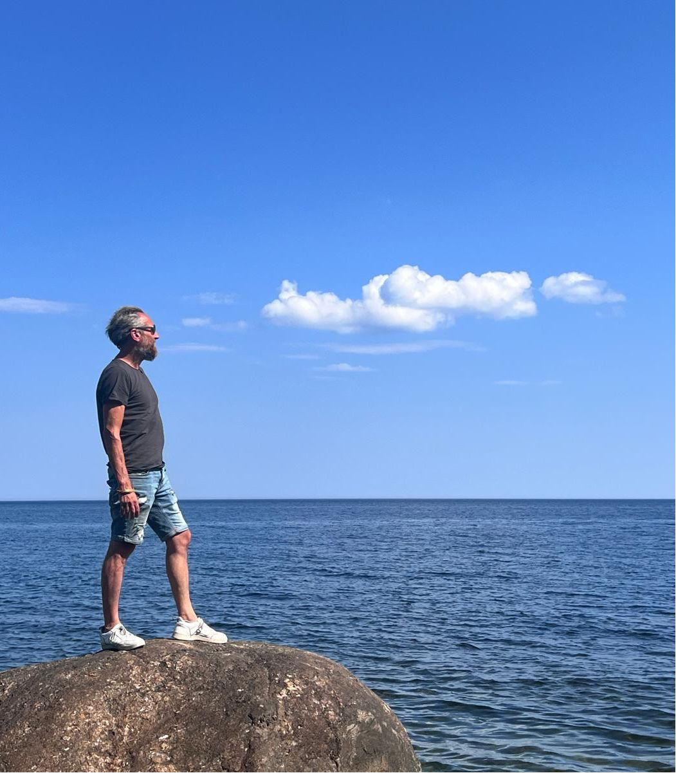
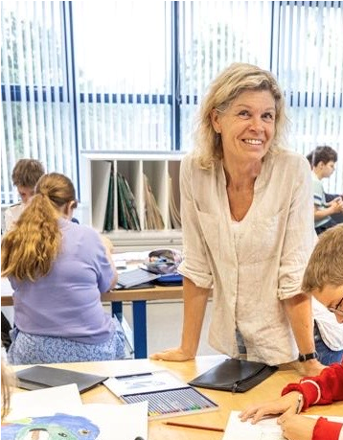


Bjorn Bongaards
Beatrix College
Tilburg
Anouk Bijvank
A. Roland Holst College
Hilversum
Notes:
intro

Slide 2
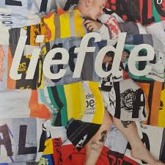
Waaruit bestaat het Eindexamen?
CPE (praktisch examen) → zelf kunst maken (al afgenomen) --> 25 % van je eindcijfer
CSE (schriftelijk examen) → kunst
bekijken en analyseren --> 25 % van je
eindcijfer
Eindexamen thema: De Liefde.
Lees het magazine en de blogspot nog
een keer door
Notes:
Anouk

Slide 3
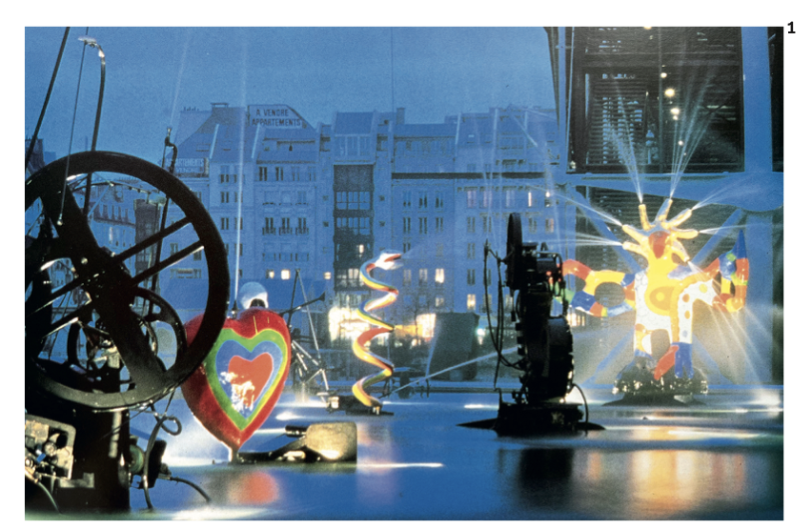
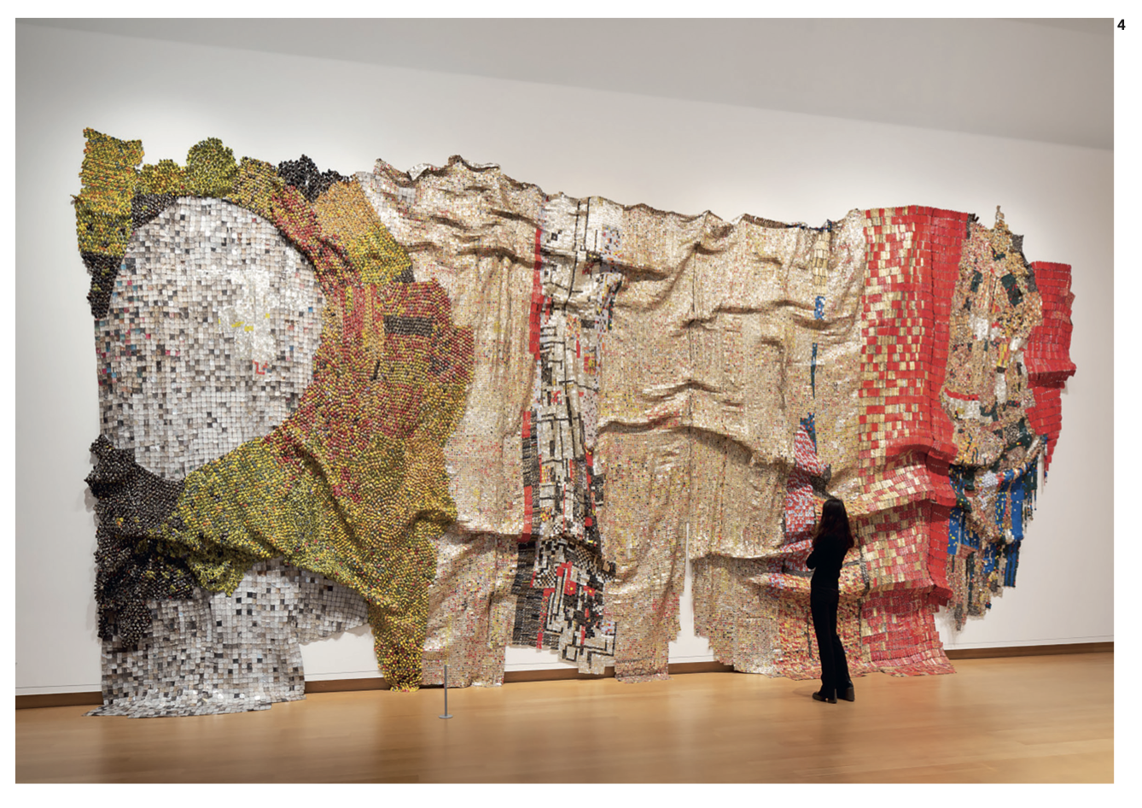
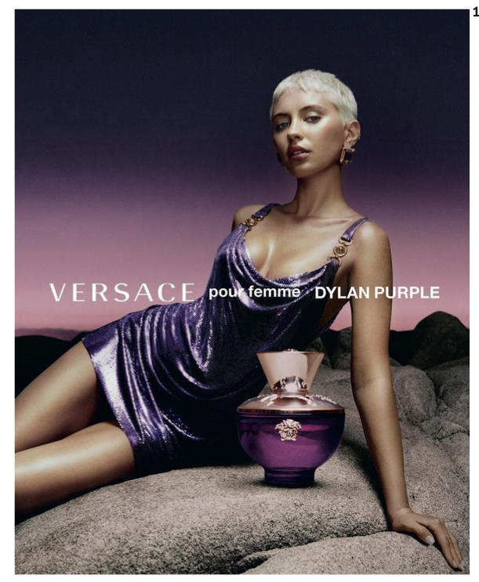
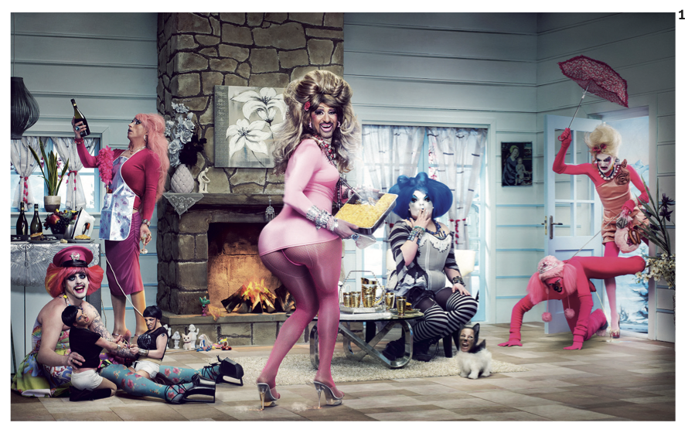
Subthema’s De Liefde
1. Kunstkoppels
2. Koesteren
3. Verleiden
4. Liefdevolle acties
Notes:
Anouk

Slide 4
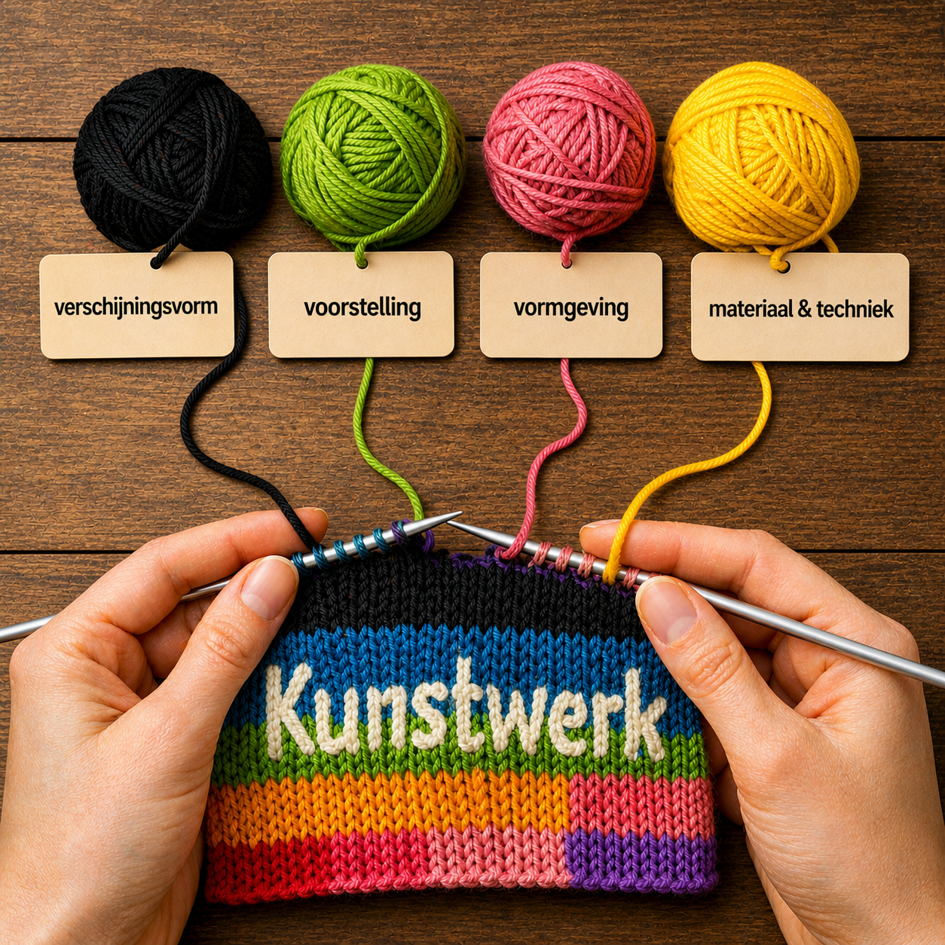
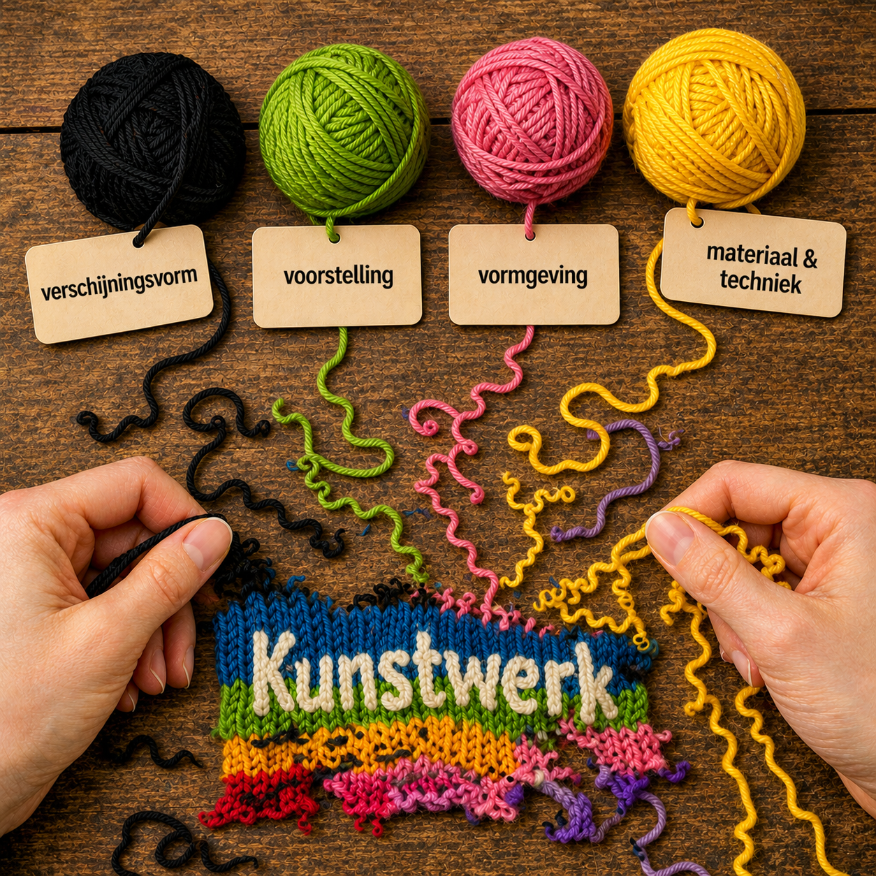
CPE: Centraal Praktisch Examen
CSE: Centraal Schriftelijk Examen
Eigen kunstwerk opbouwen
Kunstwerk ontrafelen
Notes:
Bjorn

Slide 5
CSE: Centraal Schriftelijk Eindexamen
Woensdag 13 mei 2026
09:00 - 11:00 | Beeldende vorming vmbo gl en tl
Notes:
Anouk

Slide 6
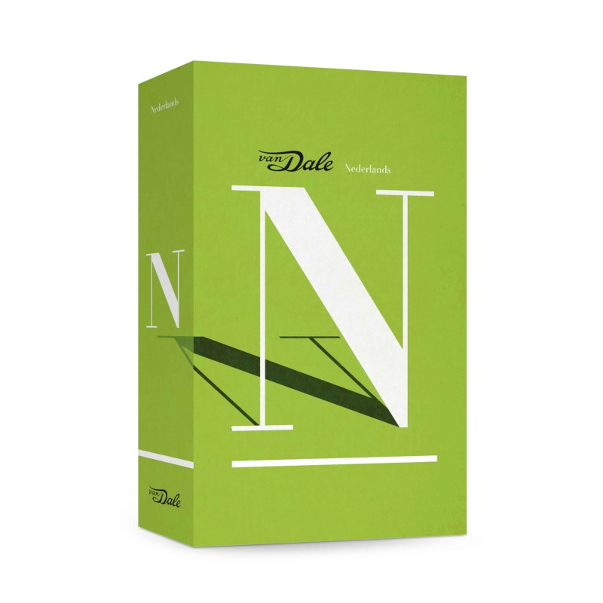
Meenemen Verplicht / toegestaan Schrijfmateriaal Tekenpotlood Blauw en rood kleurpotlood Liniaal met millimeterverdeling Geometrische driehoek Vlakgum Passer Extra hulpmiddel Eendelig verklarend woordenboek Nederlands (Andere woordenboeken zijn NIET toegestaan!)
Notes:
Anouk

Slide 7
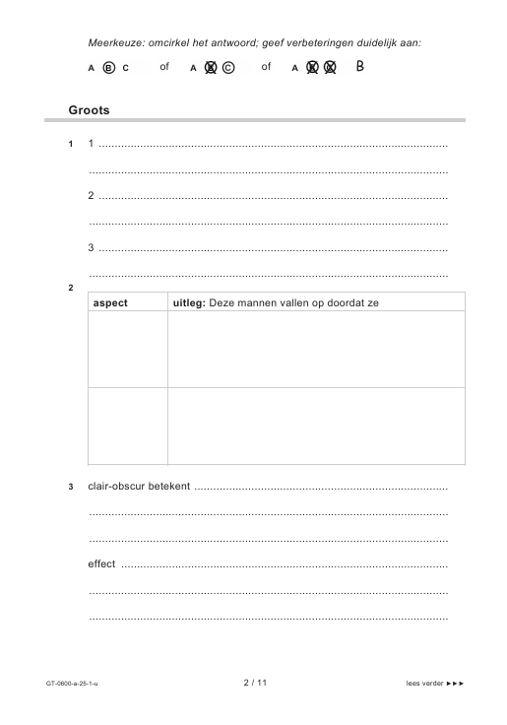
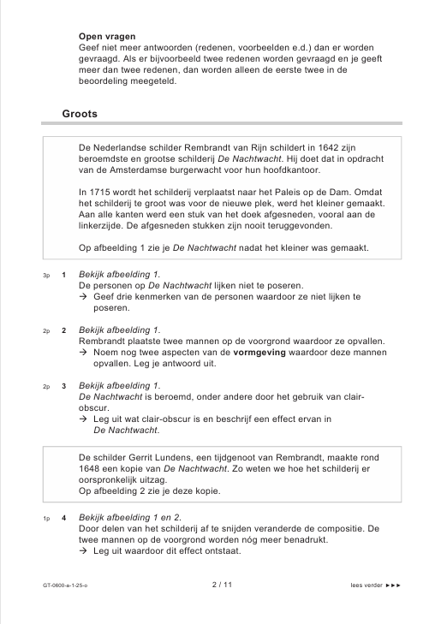
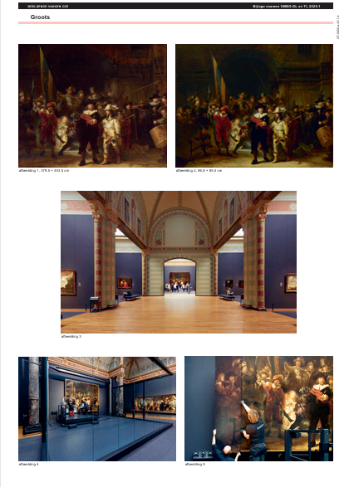
Bij het CSE krijgen leerlingen:
Opgavenboekje
Uitwerkbijlage
Kleurenbijlage (met afbeeldingen van kunstwerken)
Notes:
Anouk

Slide 8
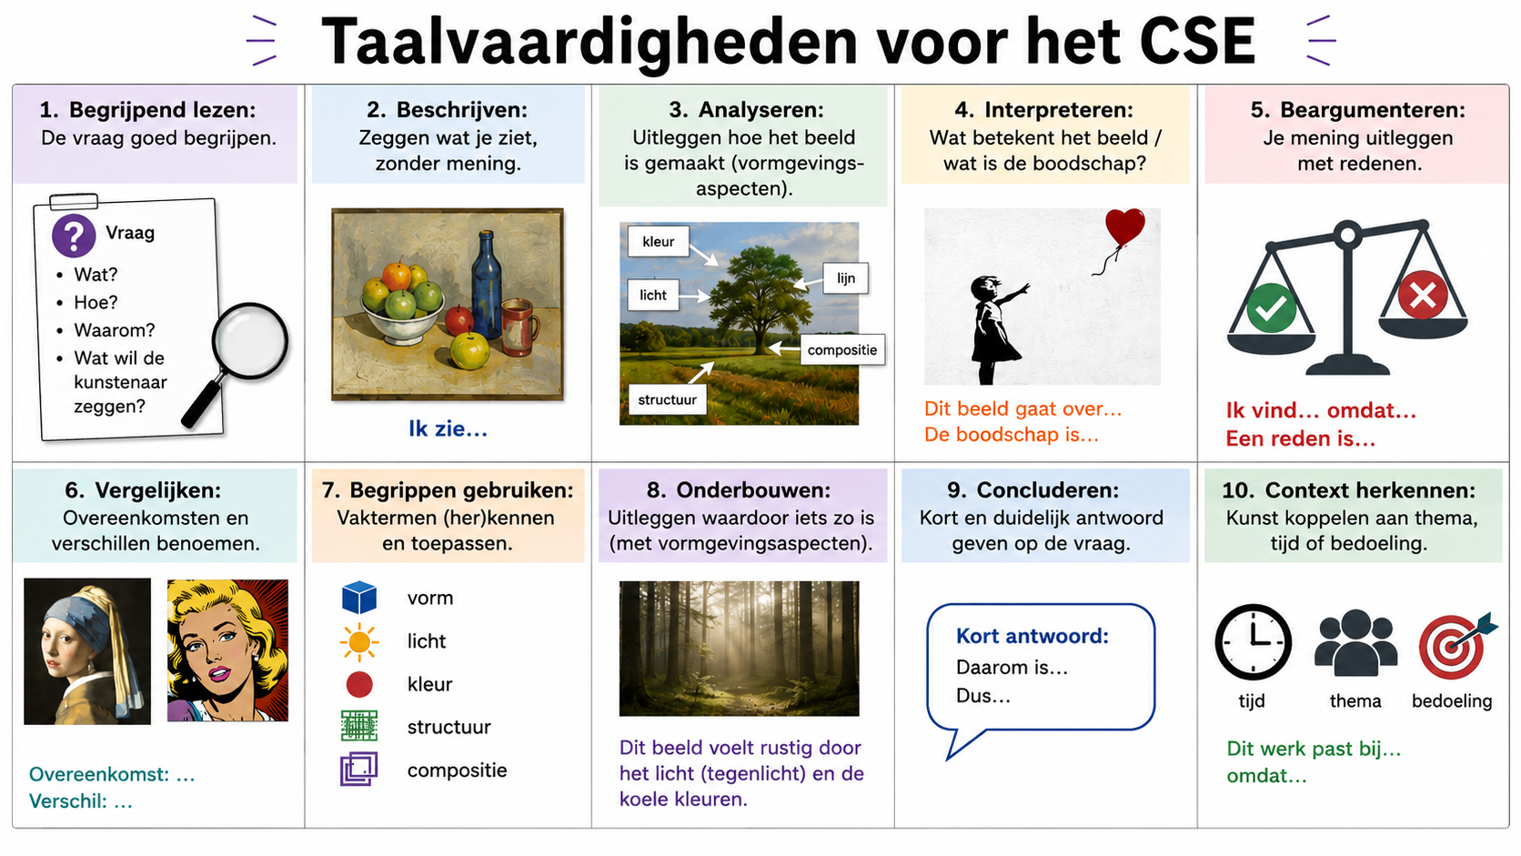
Notes:
Anouk

Slide 9
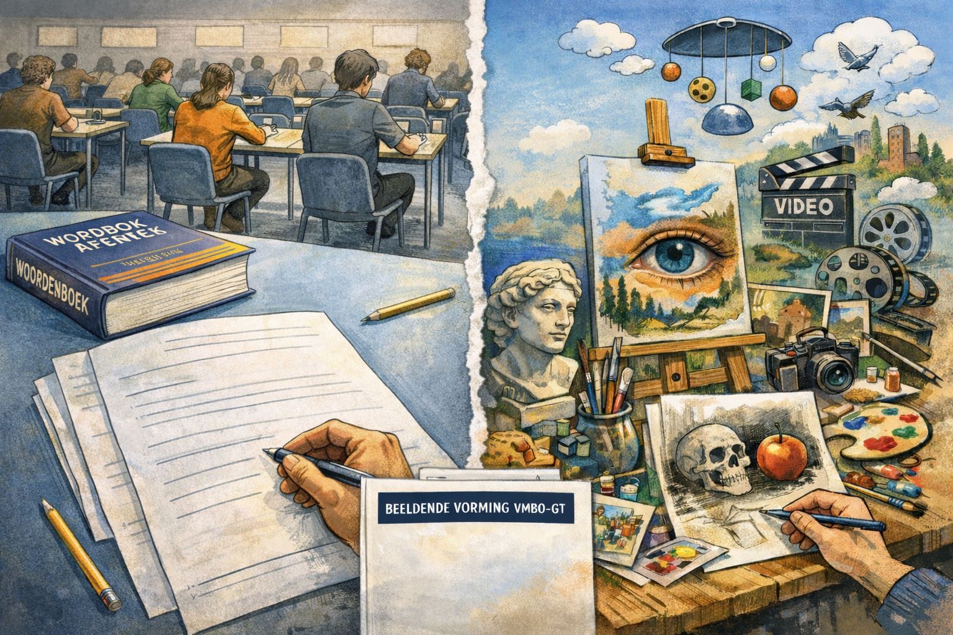
Taal & Beeldtaal
Notes:
Overgang van Anouk naar Bjorn

Slide 10
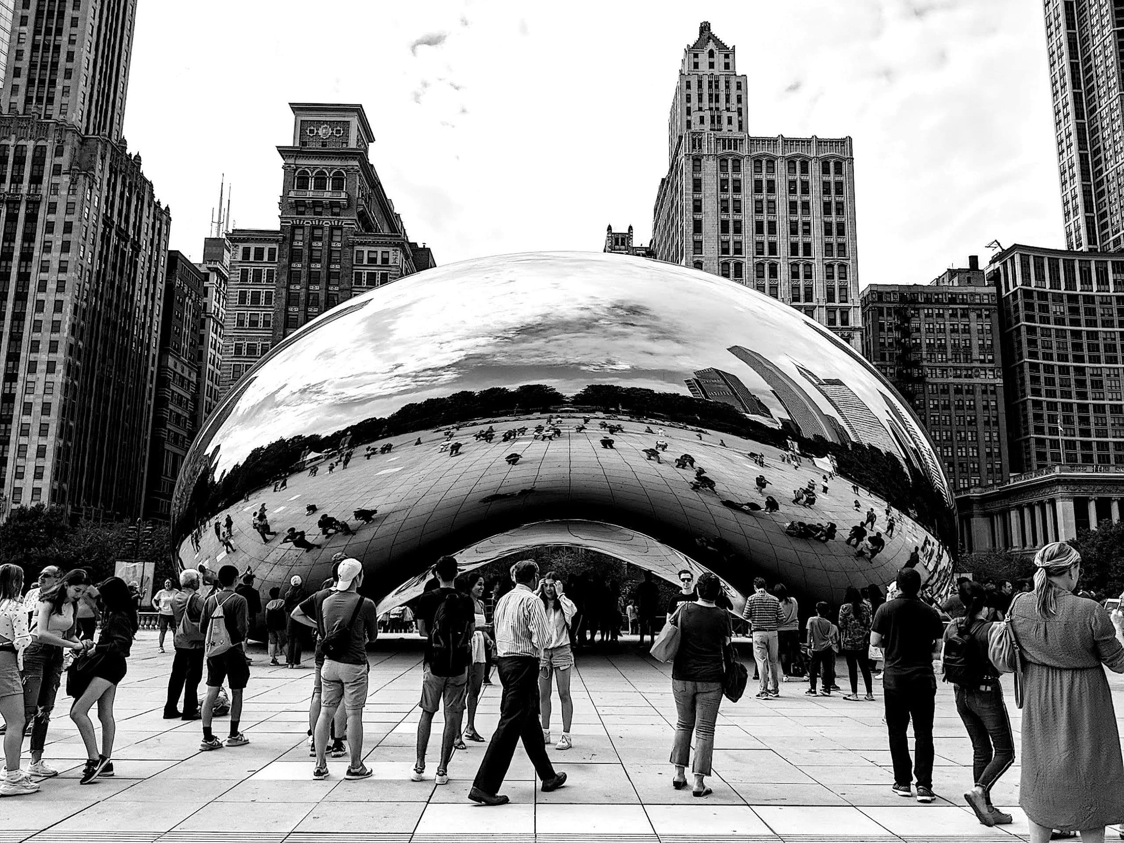
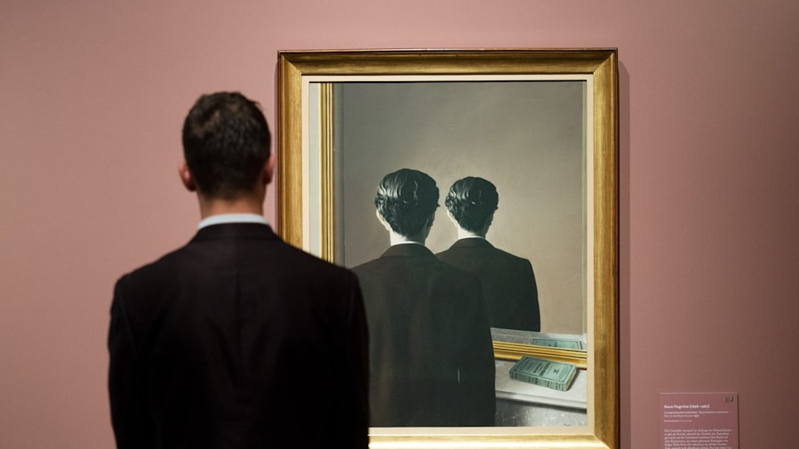
Wat is de functie van kunst?
Spiegel van een bepaalde tijd!
Anish Kapoor, Cloud Gate (2006)
René Magritte, Not to Be Reproduced (1937)
Notes:
Bjorn

Slide 11
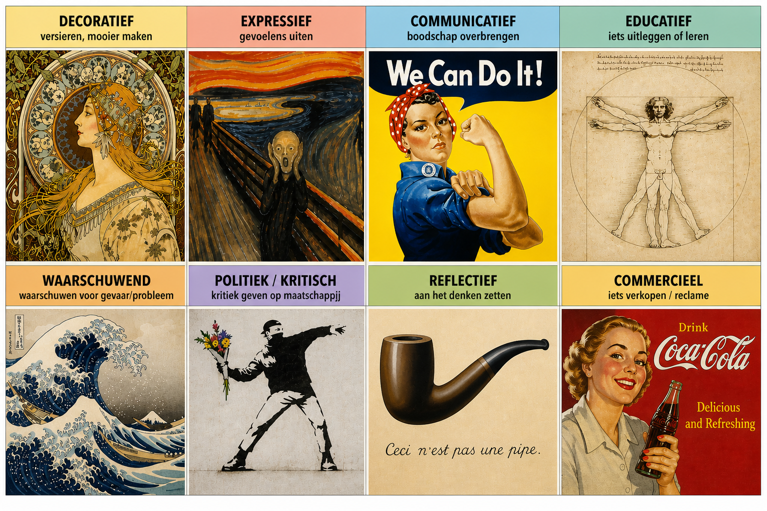
Functies van kunst
Notes:
Bjorn

Slide 12
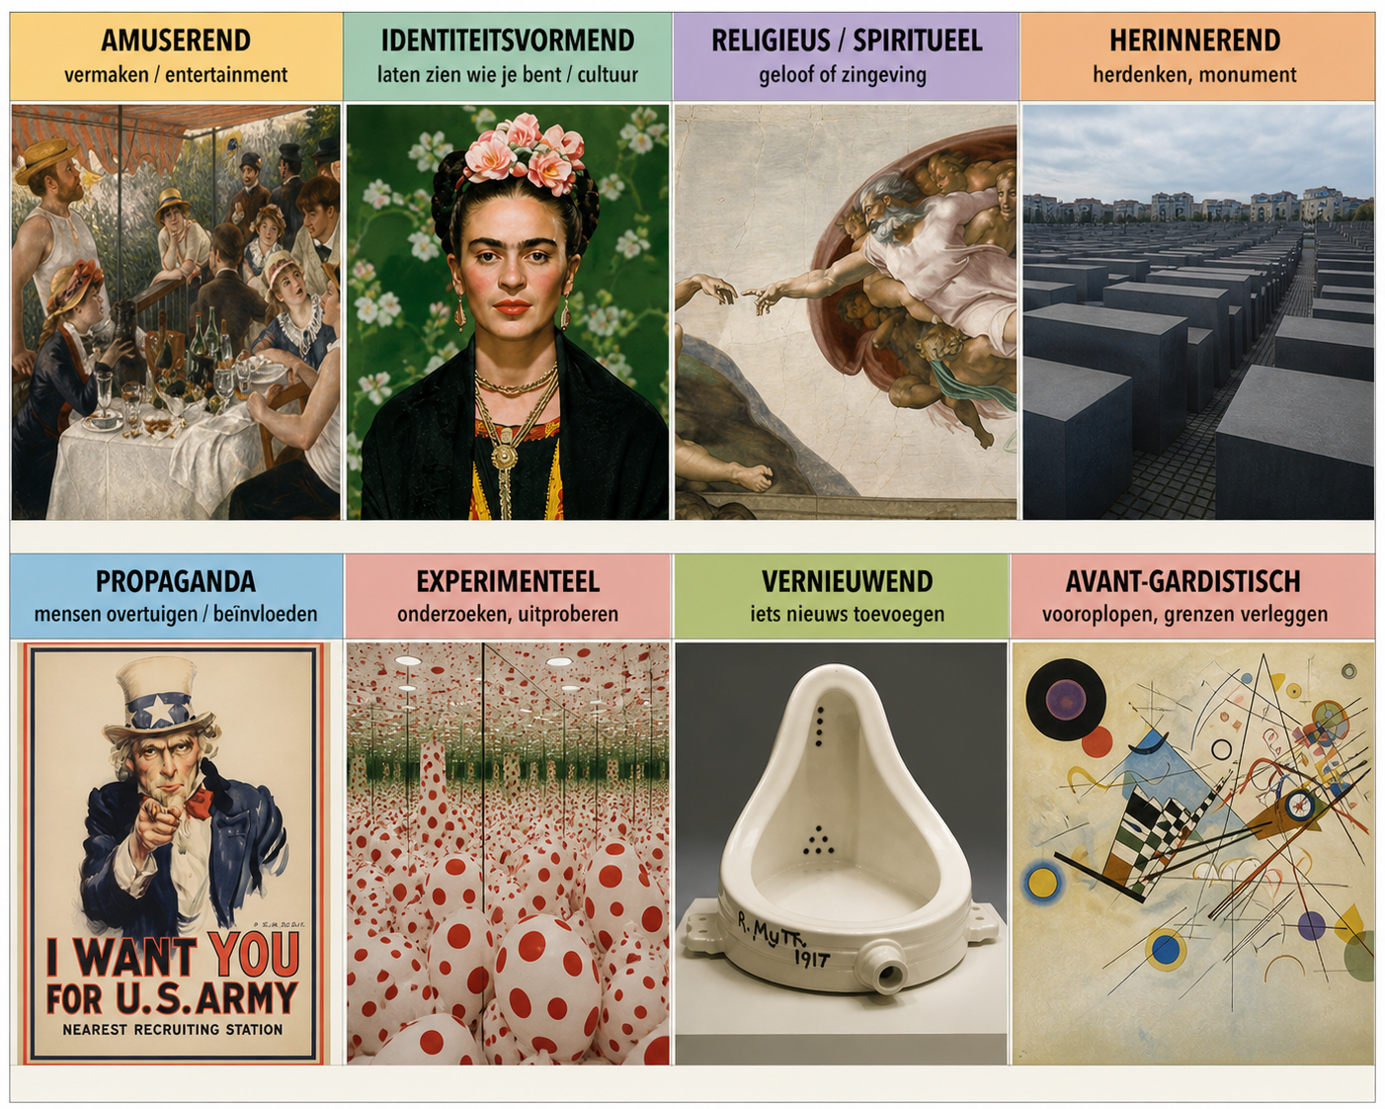
Functies van kunst
Notes:
Bjorn

Slide 13
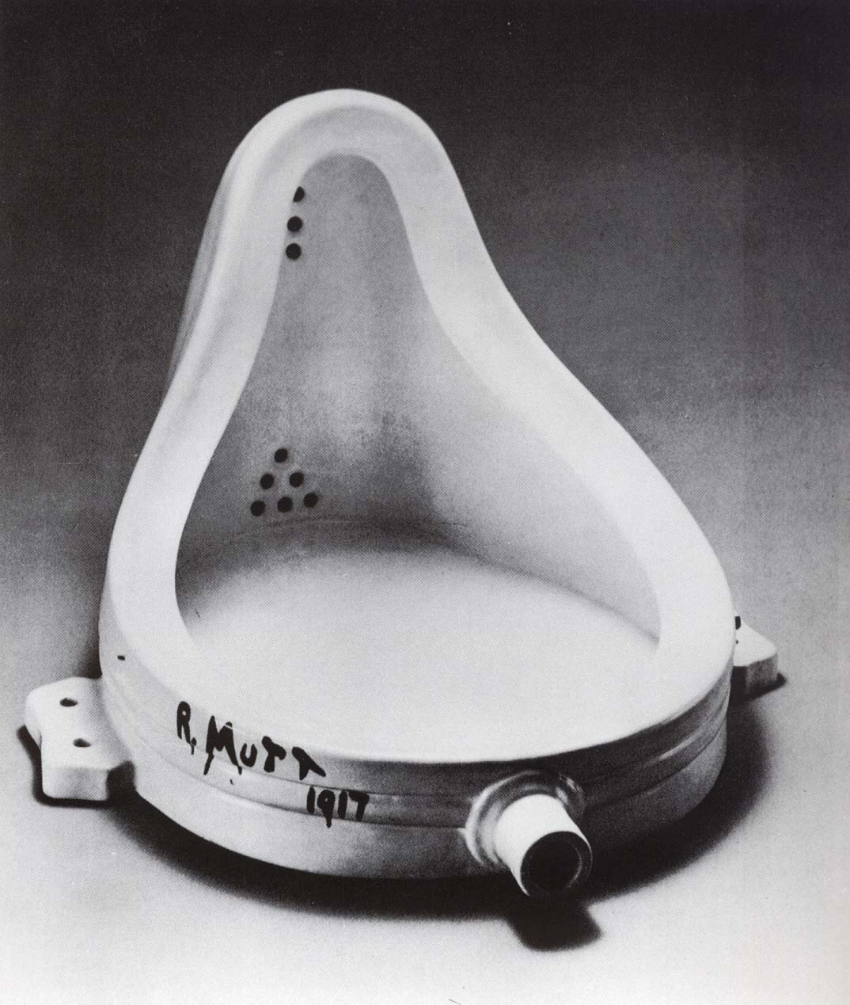
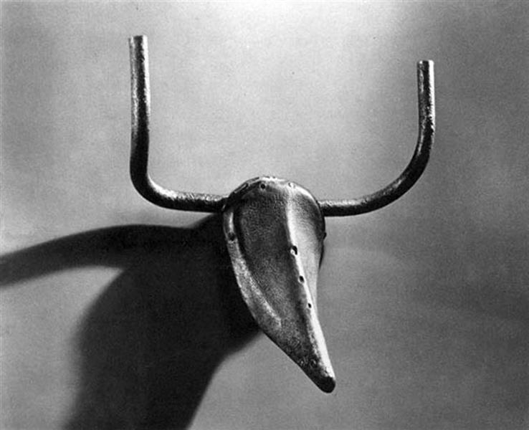
Is dit dan ook kunst?
Ready-made
Object-trouvé
Notes:
Bjorn

Slide 14
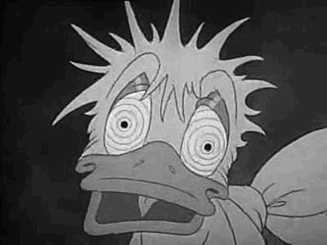
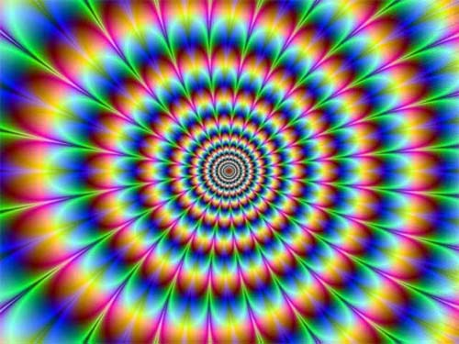
Notes:
Bjorn

Slide 15
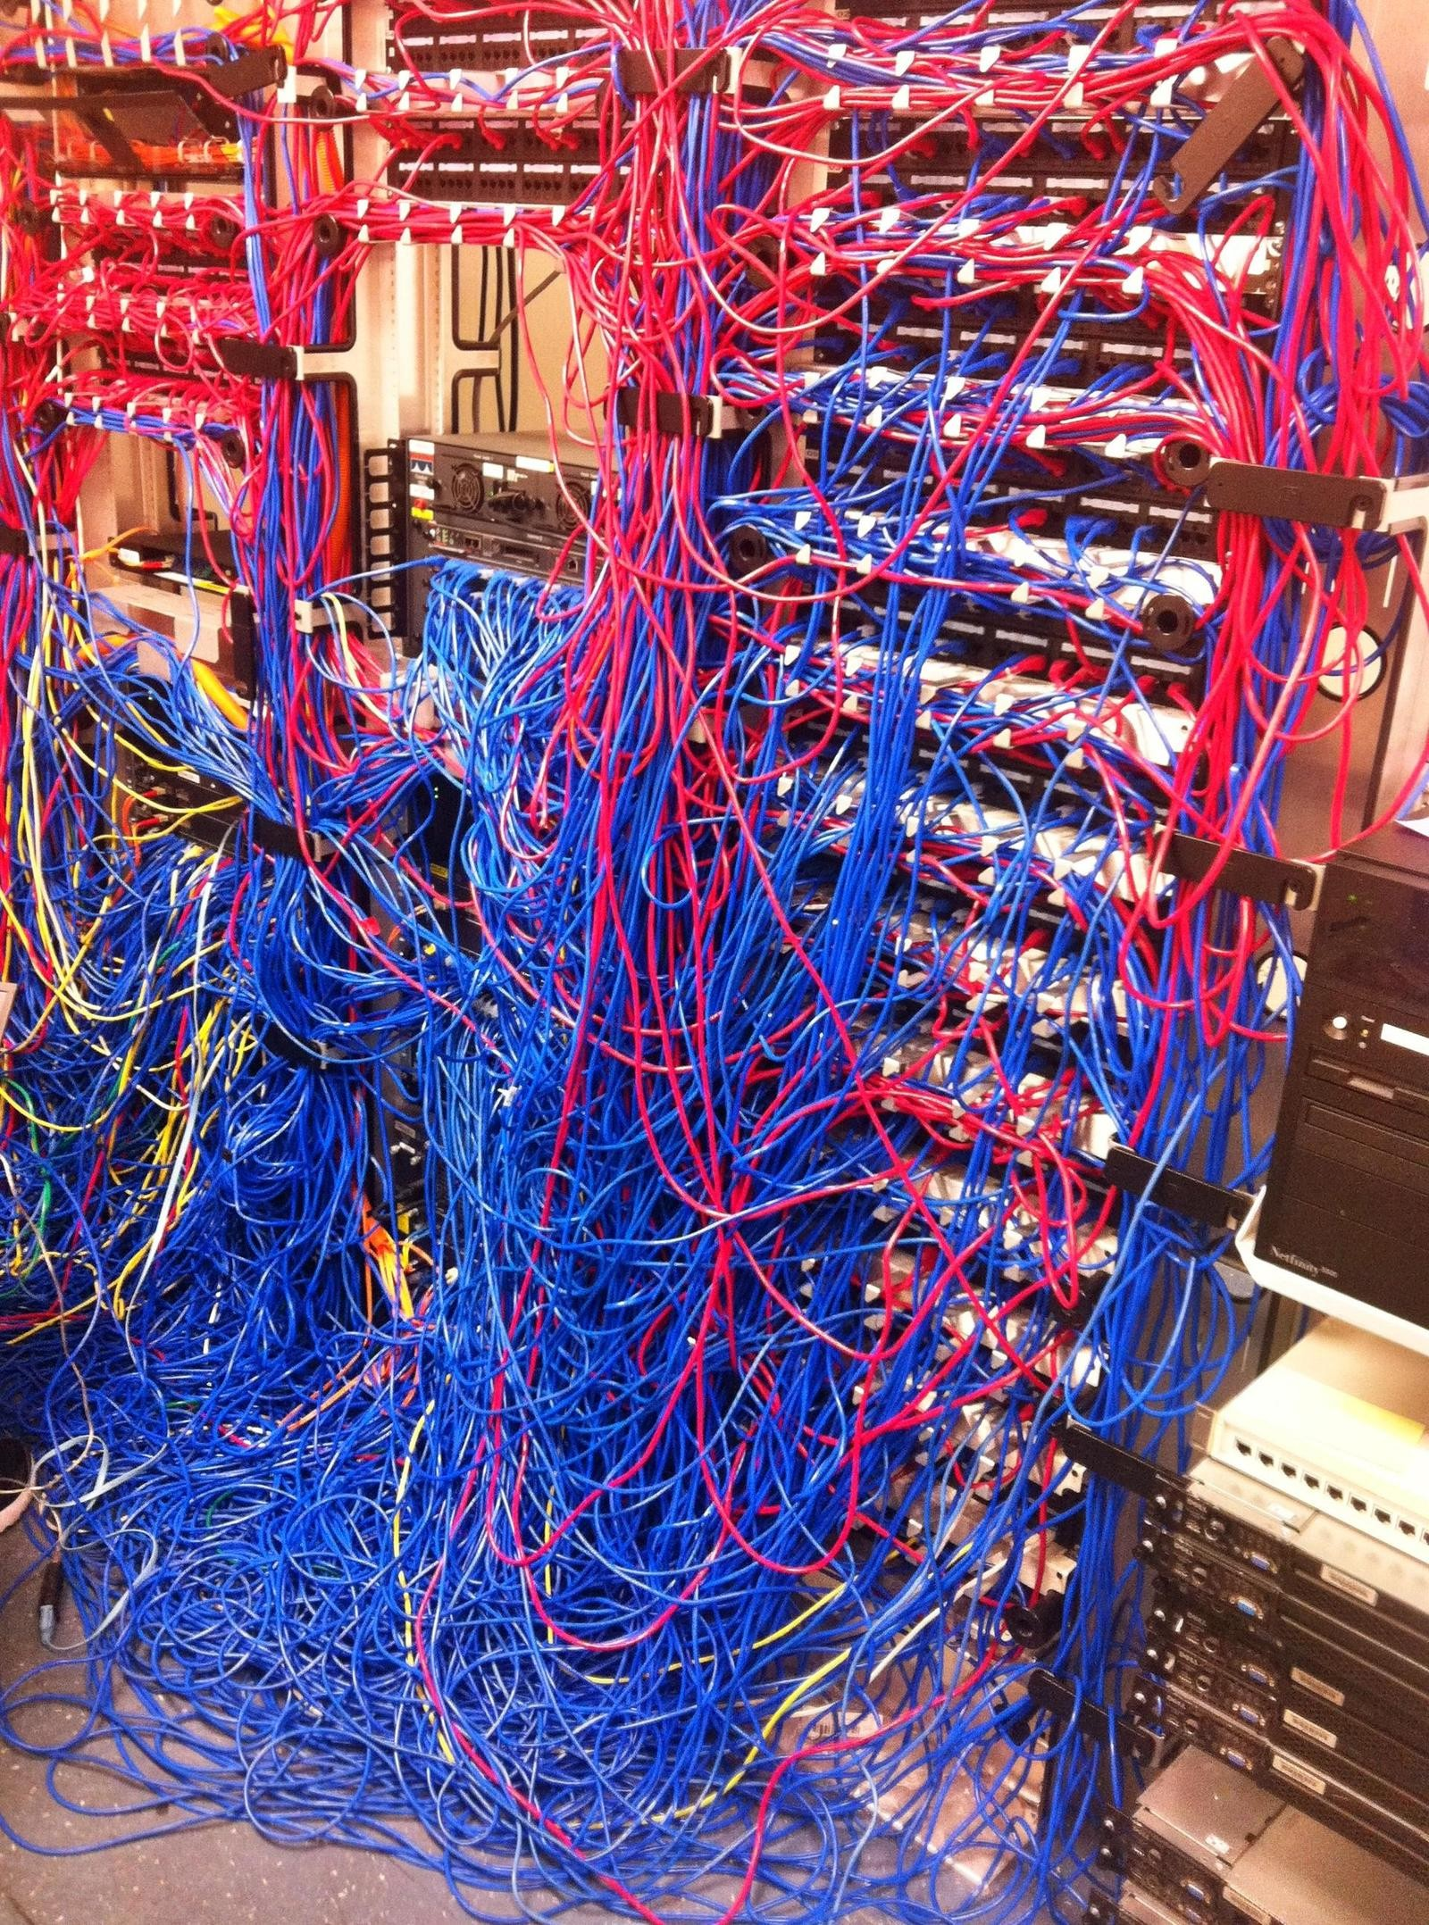
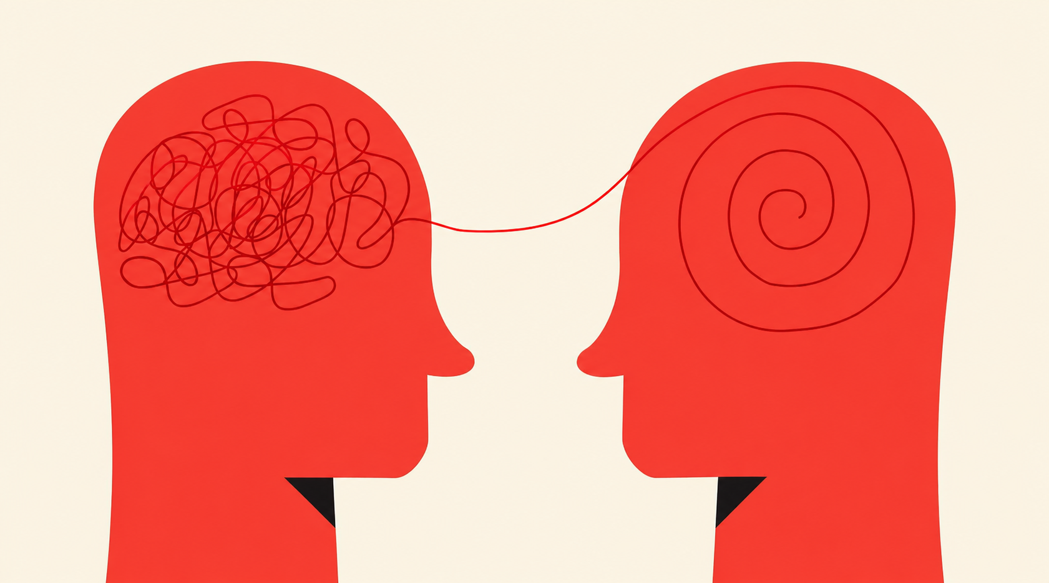
verband en verbinding

Slide 16
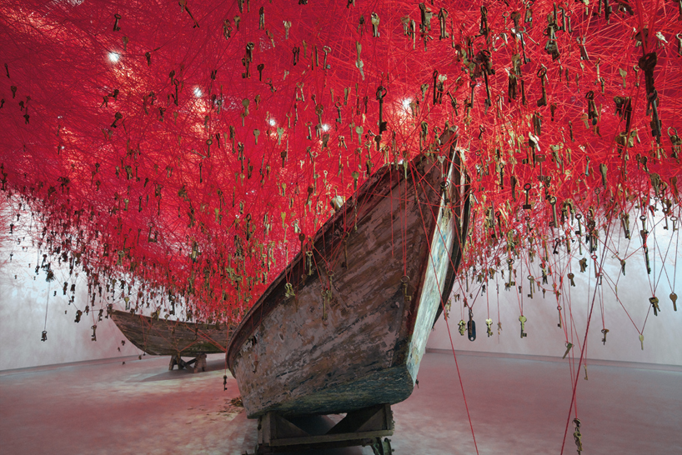
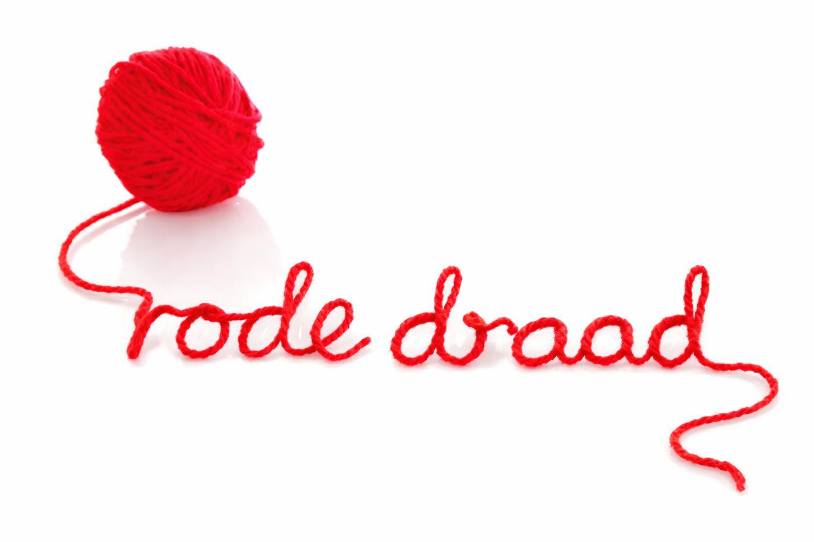
Soort kunstwerk: Installatie
Thema: herinneringen en verbinding tussen mensen
Symbolen: sleutels (herinneringen)
boten (reis van herinneringen)
rode draad (verbinding),
Notes:
Bjorn

Slide 17
Notes:
Bjorn

Slide 18
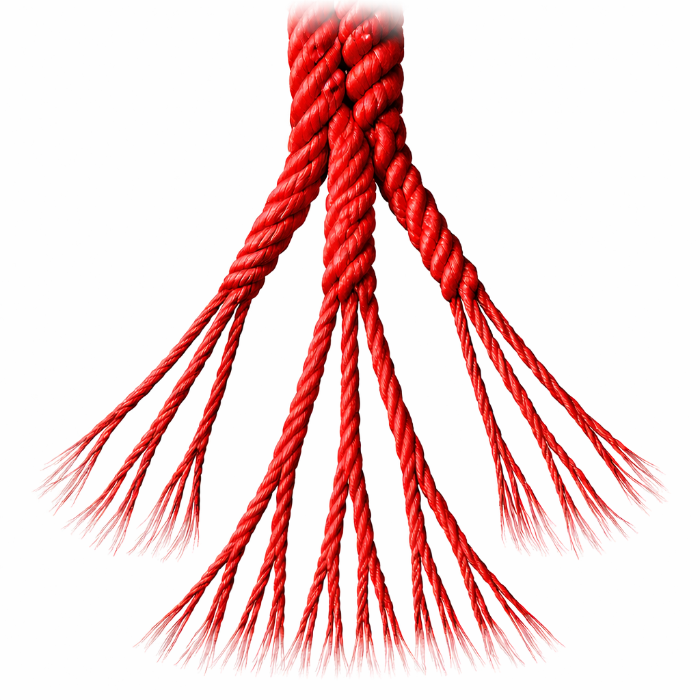
1. Verschijningsvorm
Wat voor soort kunstwerk is het
Schilderij (2D), sculptuur (3D), video
2. Voorstelling
Wat het kunstwerk laat zien
Gebaren
Houding
symbolen
3. Vormgeving
Hoe het kunstwerk is vormgegeven
Lijn-vorm-licht-kleur-ruimte-compositie-structuur
Notes:
Bjorn

Slide 19

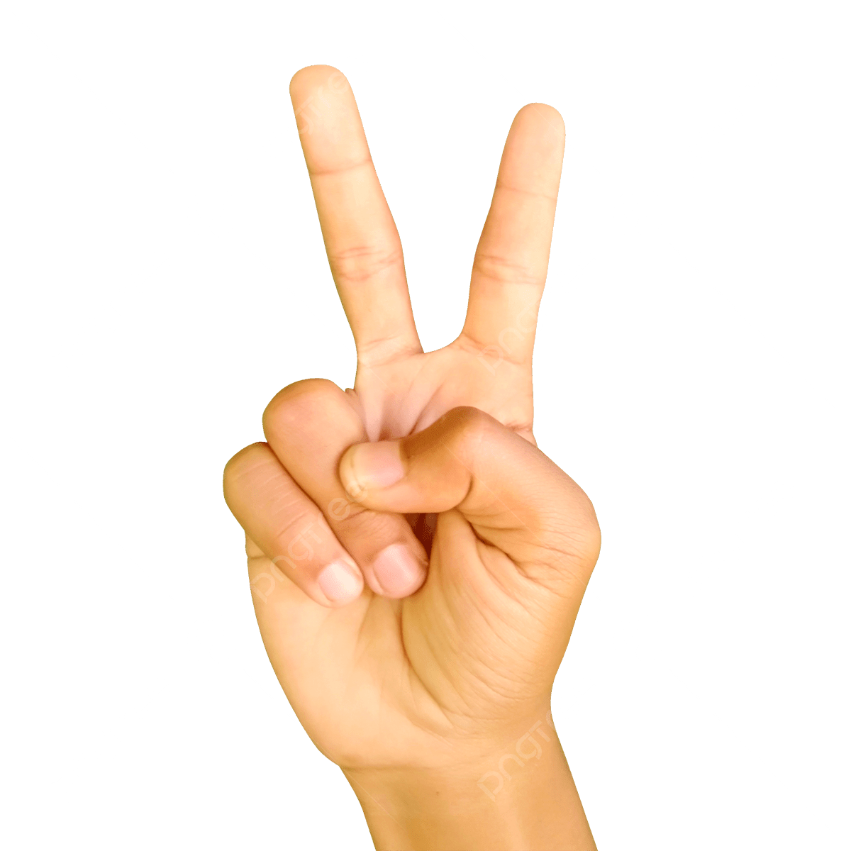

De 3 V’s
gebaar
symbool
Notes:
Bjorn

Slide 20
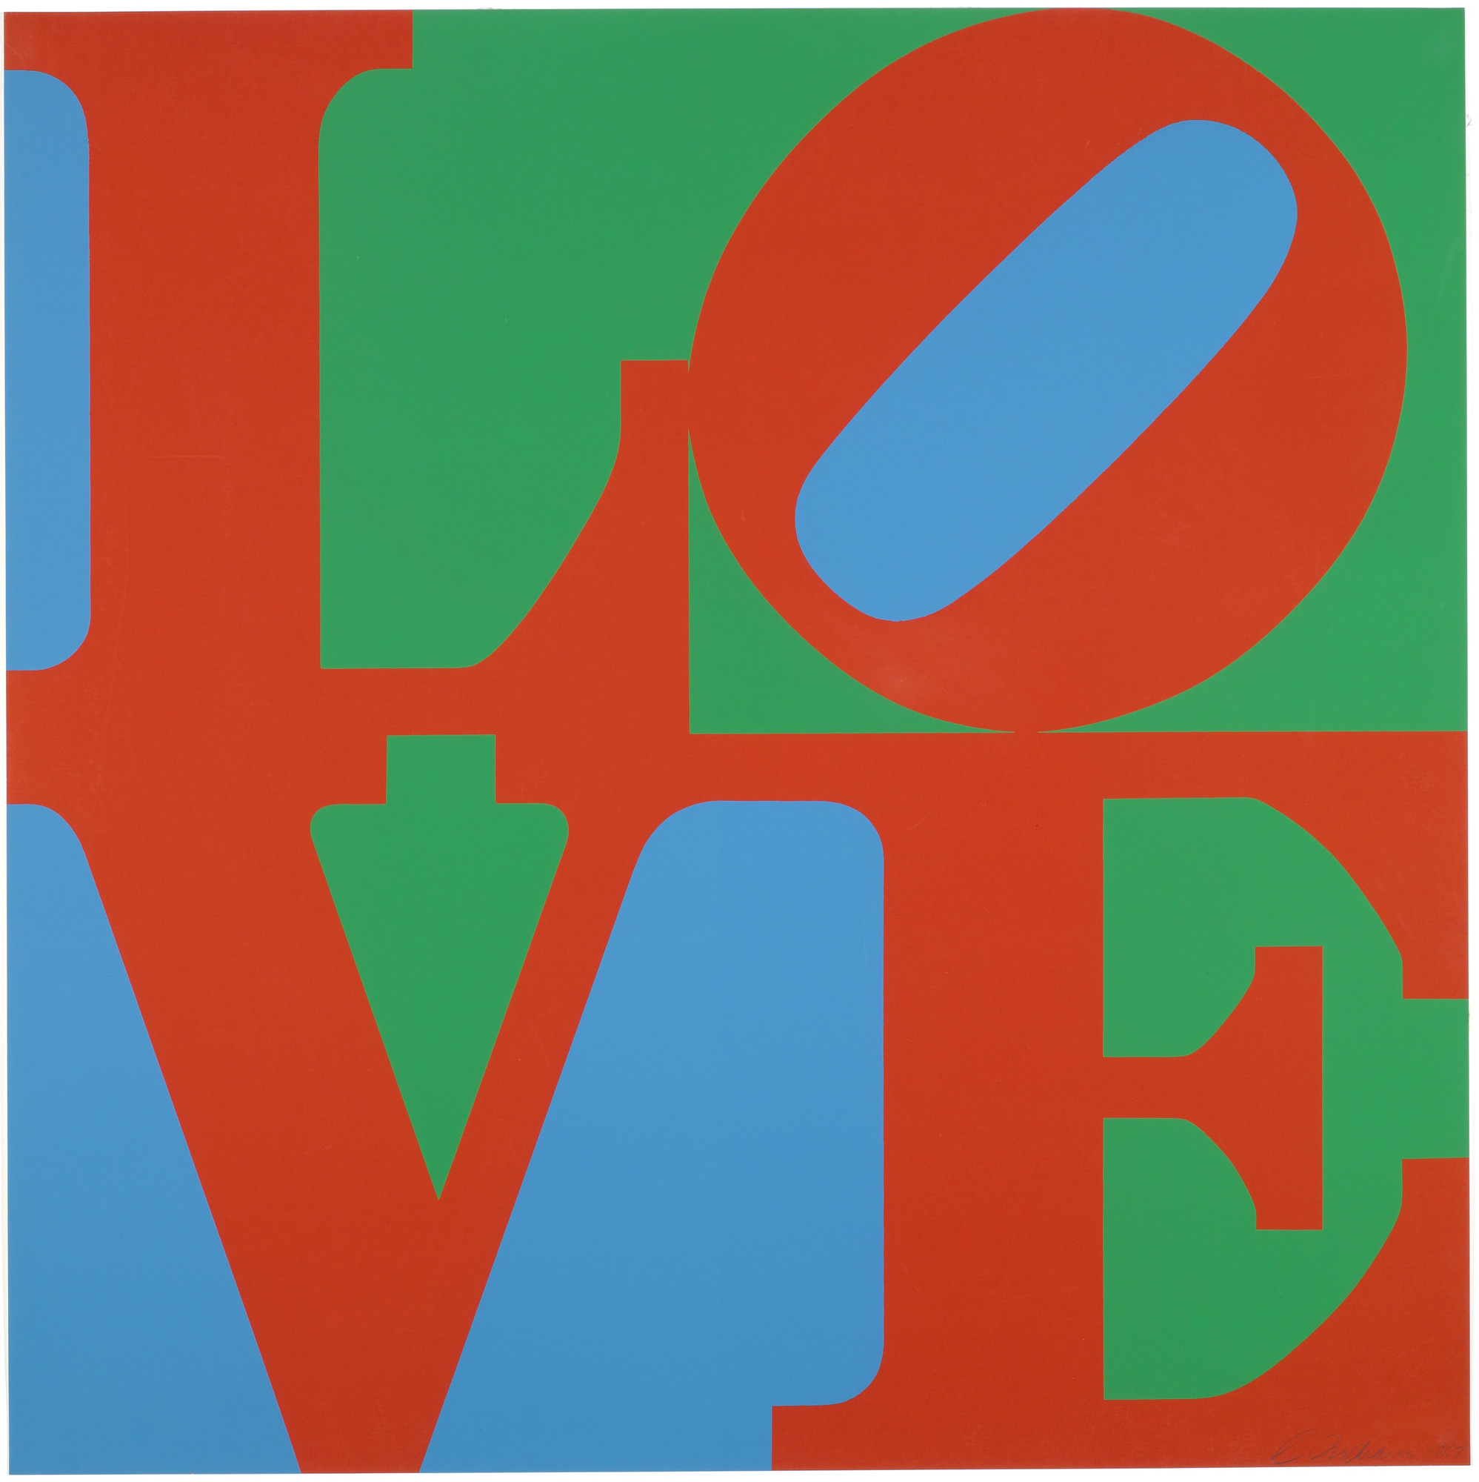
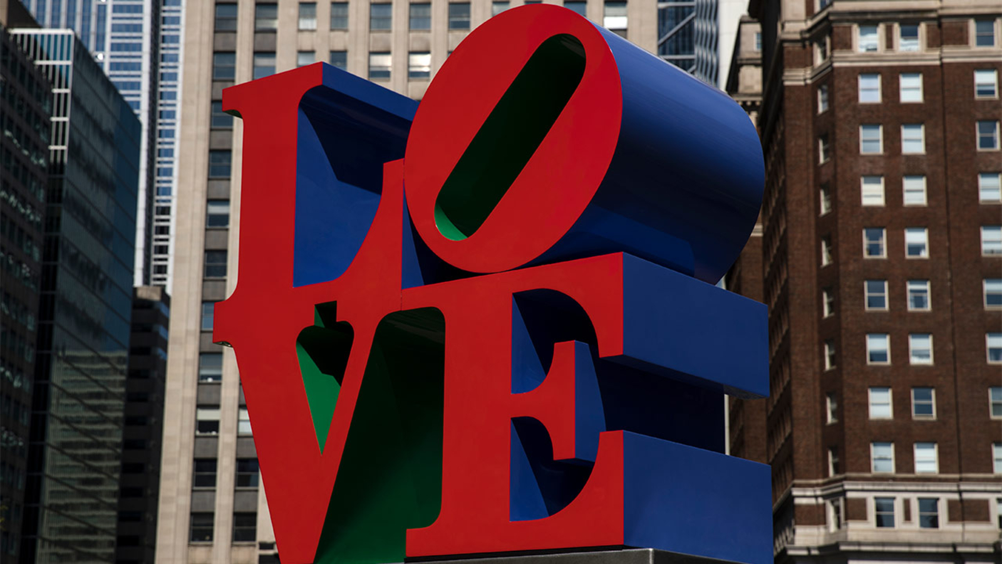
V1: VERSCHIJNINGSVORM
Robert Indiana (1928–2018), Vooral bekend om zijn iconische LOVE-ontwerp
Wereldwijd werd gereproduceerd als schilderij (2D) en sculptuur (3D)
Symbool van de jaren zestig geworden.
Notes:
Bjorn

Slide 21
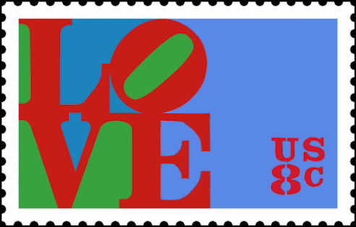
V1: VERSCHIJNINGSVORM
Kunst ook gebruikt als
postzegel:
Toegepaste kunst
Vorm en Restvorm
Notes:
Bjorn

Slide 22
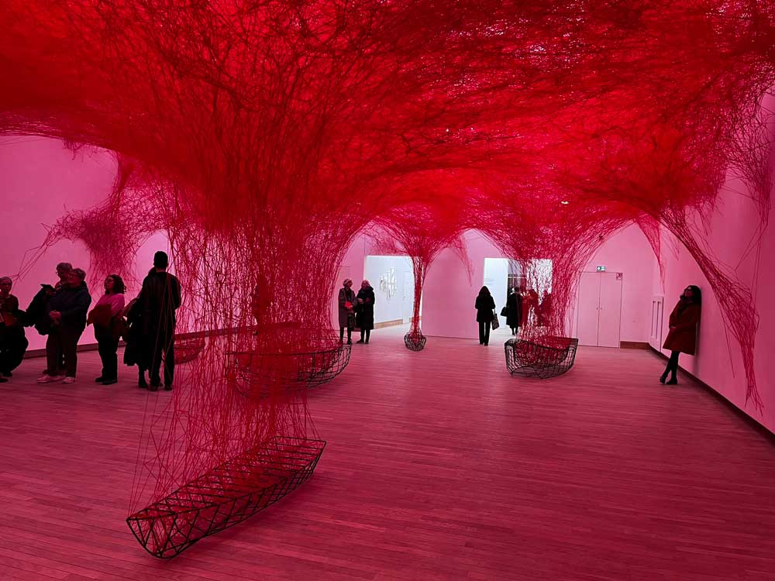
V1: VERSCHIJNINGSVORM
Kunstenaar: Chiharu Shiota
Titel: The Key in the Hand (2015)
Notes:
Bjorn

Slide 23
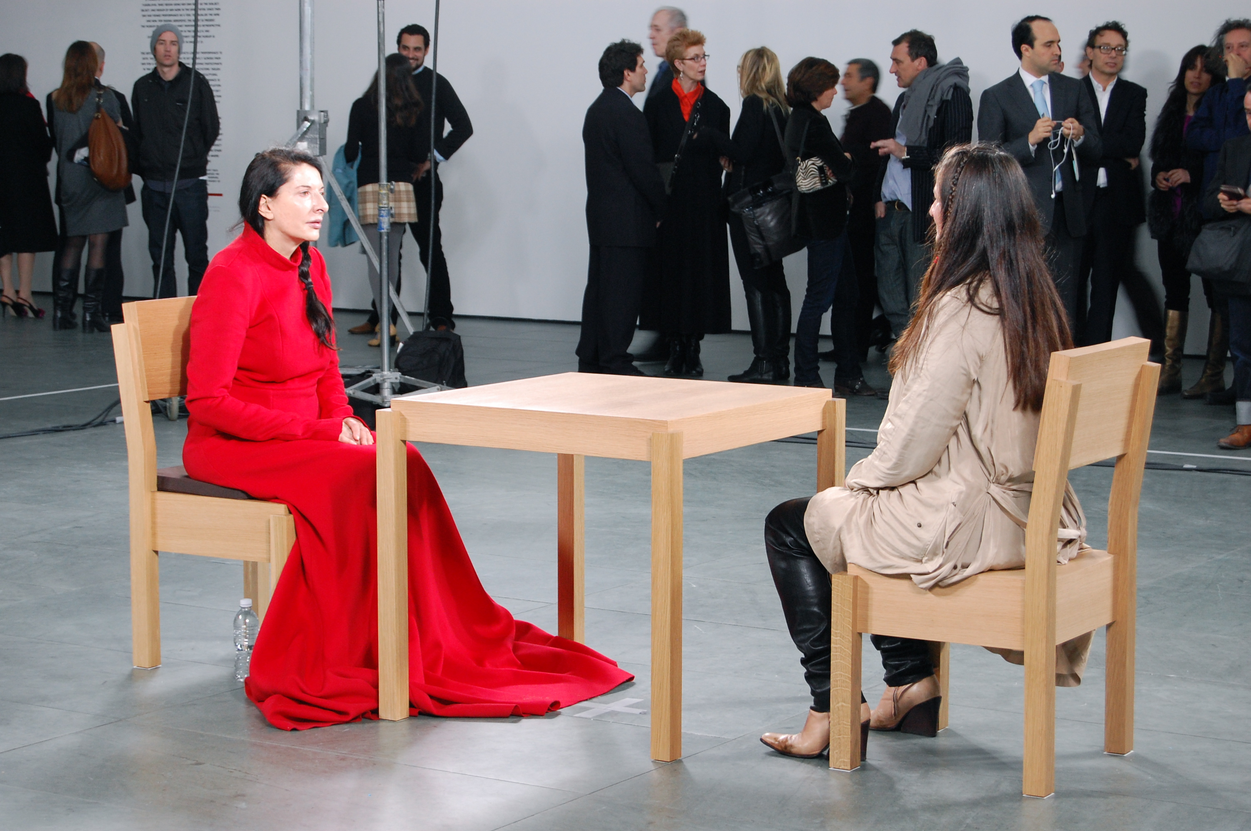
V1: VERSCHIJNINGSVORM
Performance
van Marina Abramović: “The Artist Is Present”
Ze zit stil aan een tafel terwijl bezoekers tegenover haar plaatsnemen en elkaar aankijken.
Doel: laten zien hoe sterk stilte, aandacht en echt menselijk contact kunnen zijn.
Notes:
Bjorn

Slide 24
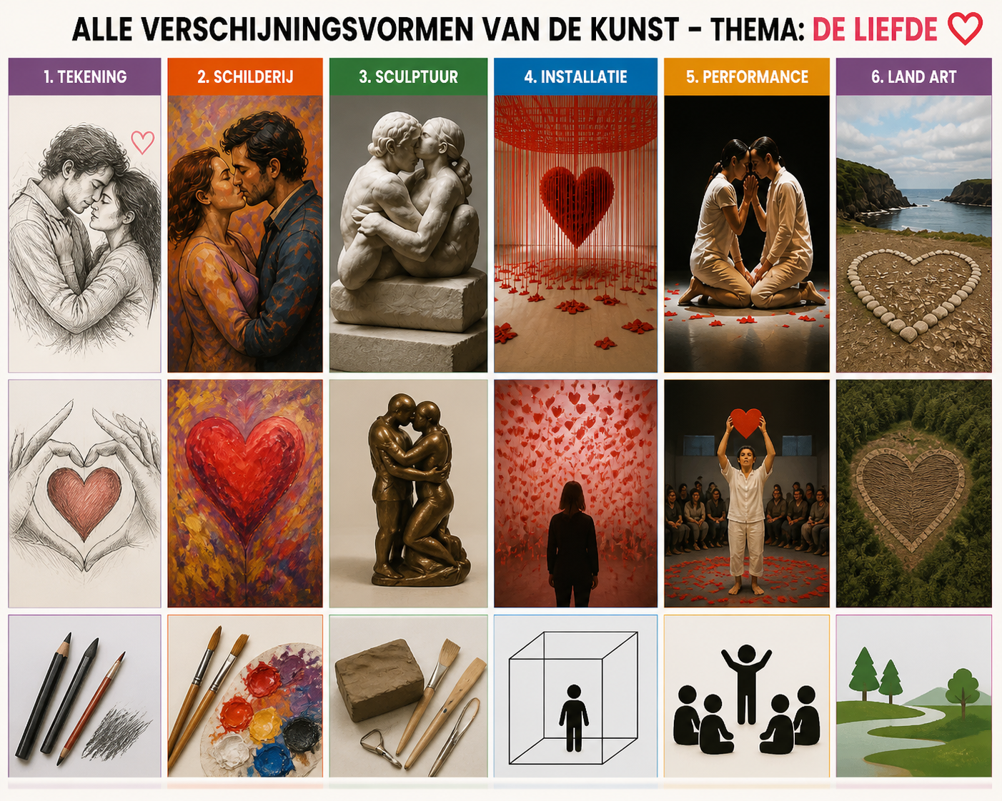
Notes:
Bjorn

Slide 25
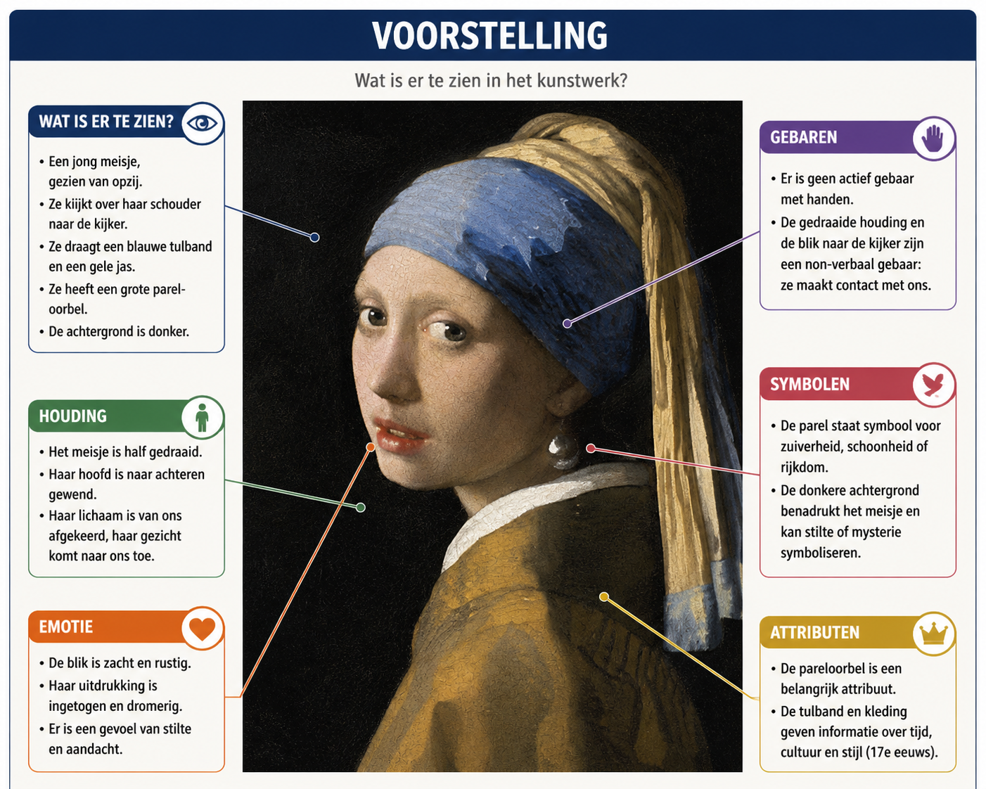
V2: VOORSTELLING – wat zie je?
Notes:
Bjorn

Slide 26
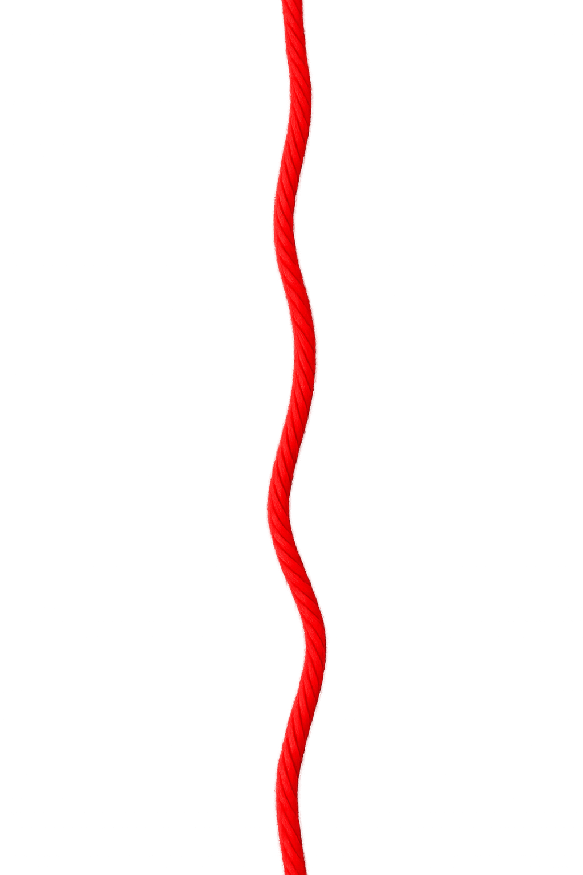

Keith Haring (1958–1990) was een Amerikaanse pop- en straatkunstenaar die bekend werd door zijn grafische, energieke lijntekeningen en maatschappelijke betrokkenheid
Geëngageerd

Slide 27
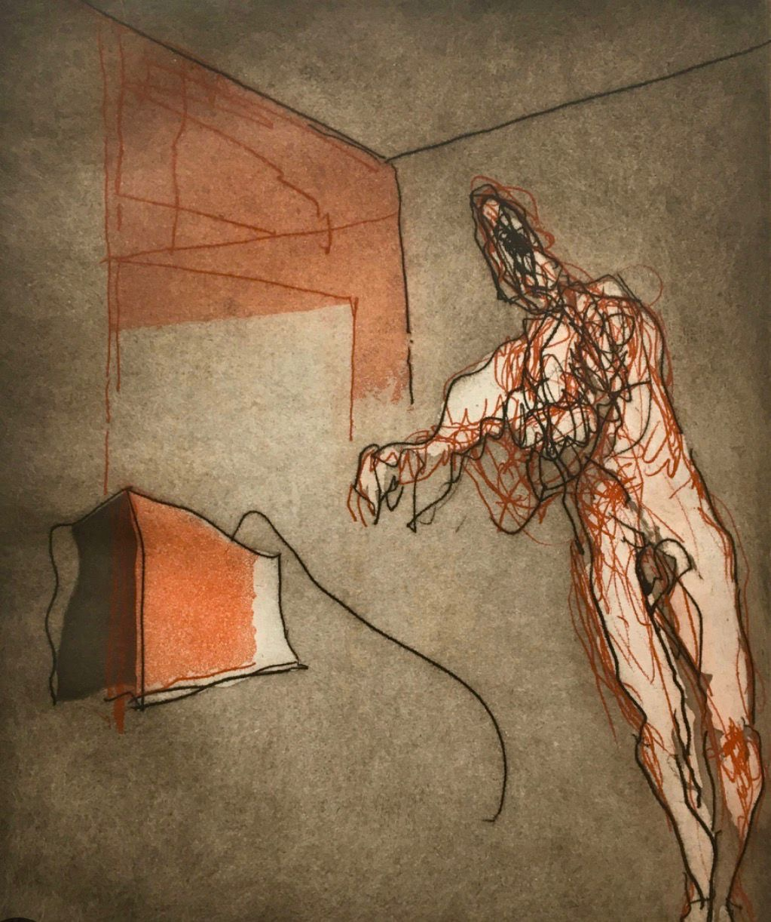
Mythologie (kort): Ariadne geeft Theseus een draad (bol wol) om zijn weg terug te vinden uit het labyrint van de Minotaurus.
Betekenis: De draad = houvast / richting / oplossing
Liefde helpt Theseus te overleven en terug te keren

Slide 28
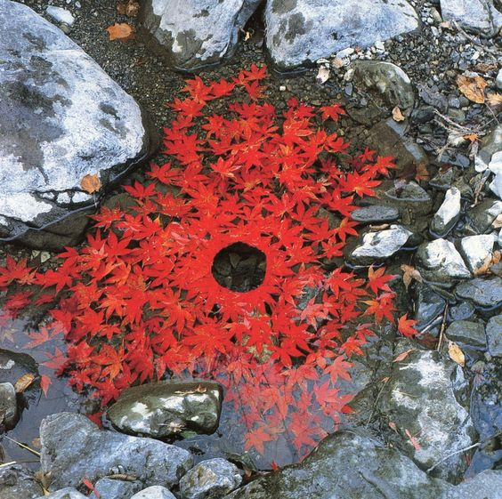
Land-art van Andy Goldsworthy: een cirkel van rode bladeren in water tussen stenen.
Gemaakt van natuurlijke materialen en tijdelijk
Het laat de schoonheid en vergankelijkheid van de natuur zien.

Slide 29
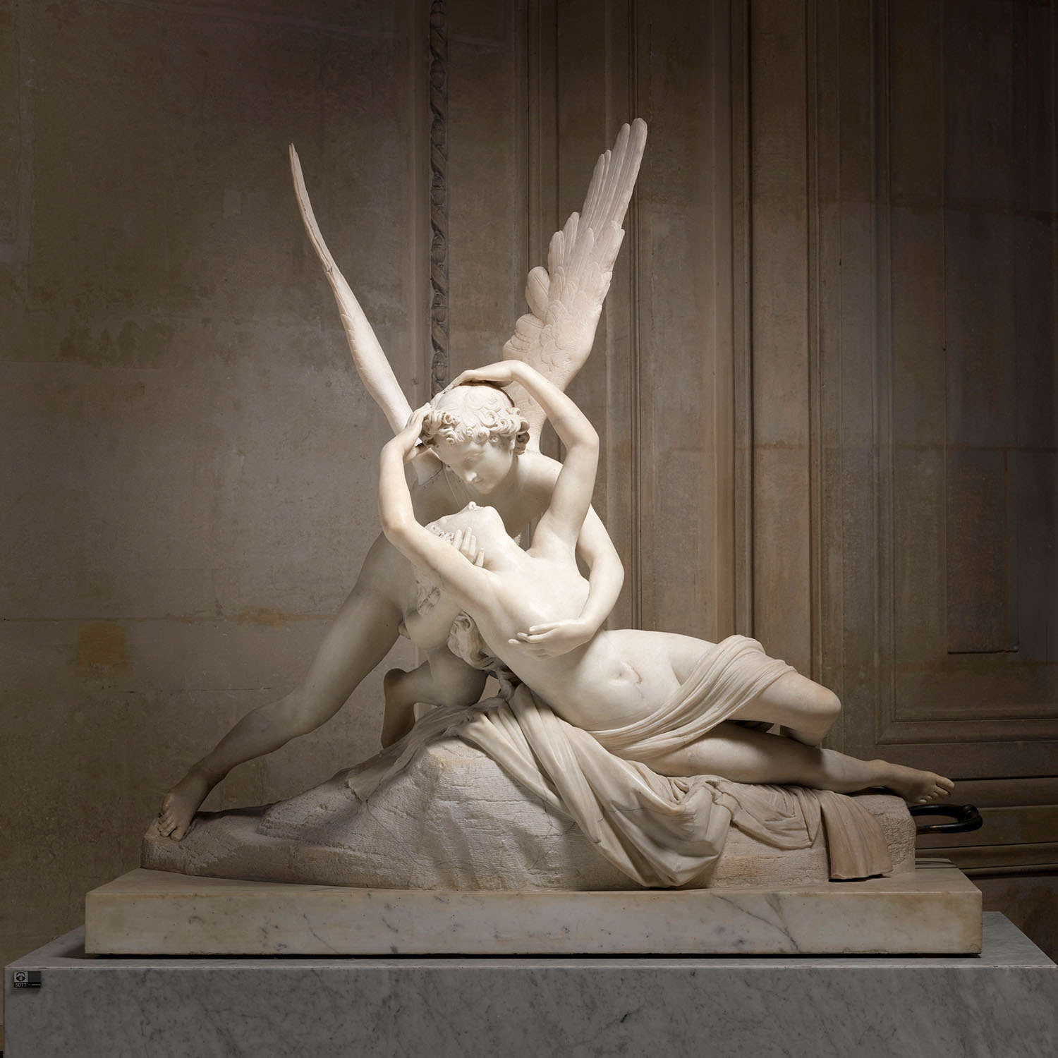
Maker: Antonio Canova Titel: Amor en Psyche (ook: Psyche revived by Cupid’s kiss)
Liefde overwint alles
Amor wekt Psyche tot leven met een kus
liefde in de kunst: lichaamstaal, compositie (cirkelvorm), en emotie komen hier sterk samen.

Slide 30
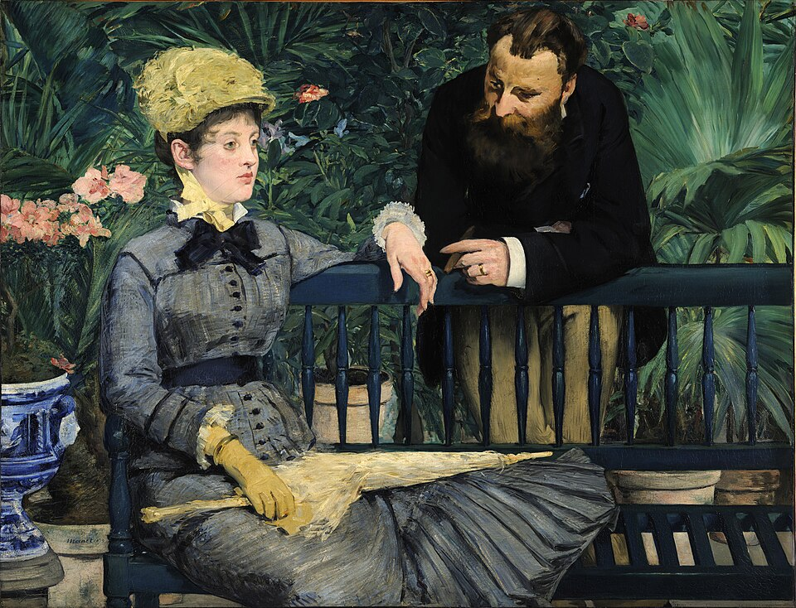
Maker: Édouard Manet Titel: In de serre (Dans la serre, 1879)
Betekenis (kort): Liefde met afstand
Ondanks de nabijheid lijkt er emotionele spanning; de vrouw is terughoudend, de man zoekt contact.
Niet alle “liefdesscènes” zijn romantisch → lichaamstaal vertelt het echte verhaal.

Slide 31
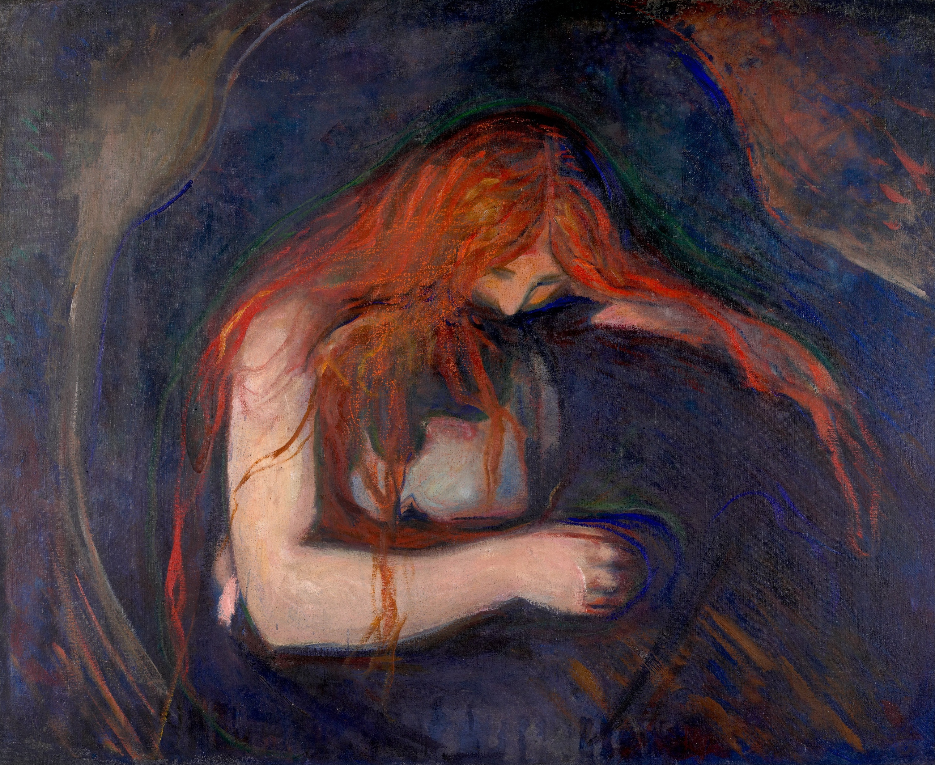
Expressionisme
Maker: Edvard Munch Titel: Liefde en pijn (De vampier) (Love and Pain / The Vampire, ±1893–1895)
Betekenis: Liefde als verslindend en pijnlijk
liefde kan ook afhankelijkheid en pijn betekenen.

Slide 32
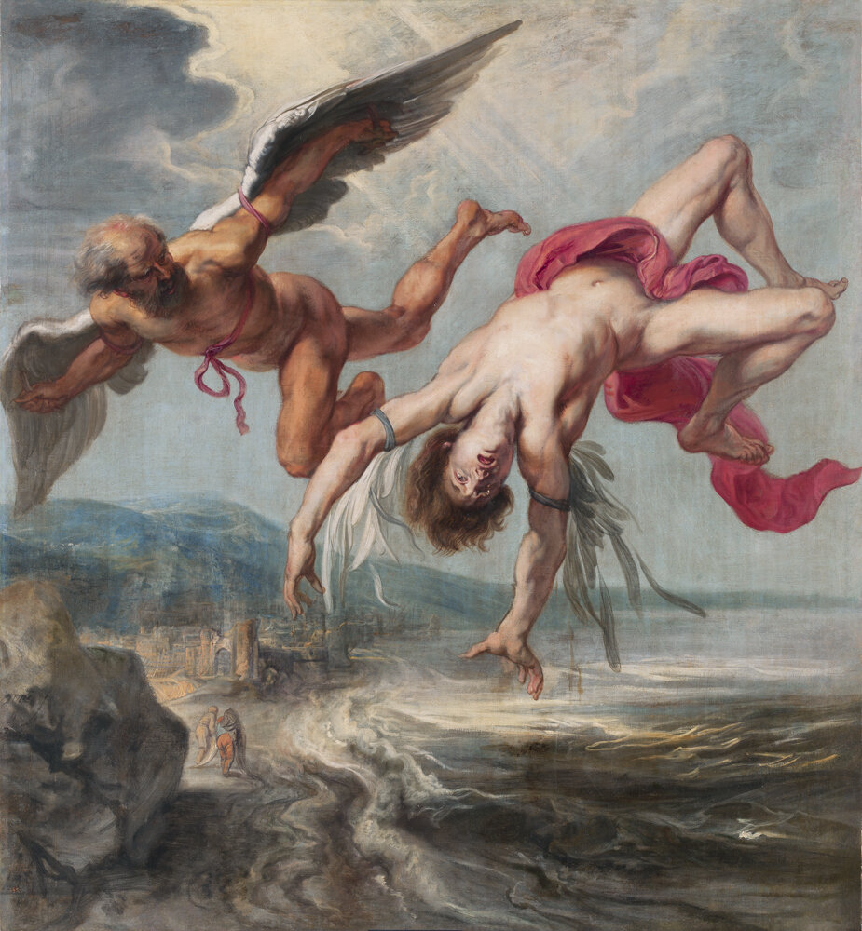
Maker: Charles Paul Landon Titel: Daedalus en Icarus
Betekenis (kort): Vader waarschuwt zoon voor gevaar → overmoed leidt tot ondergang (Icarus luistert niet en valt).

Slide 33
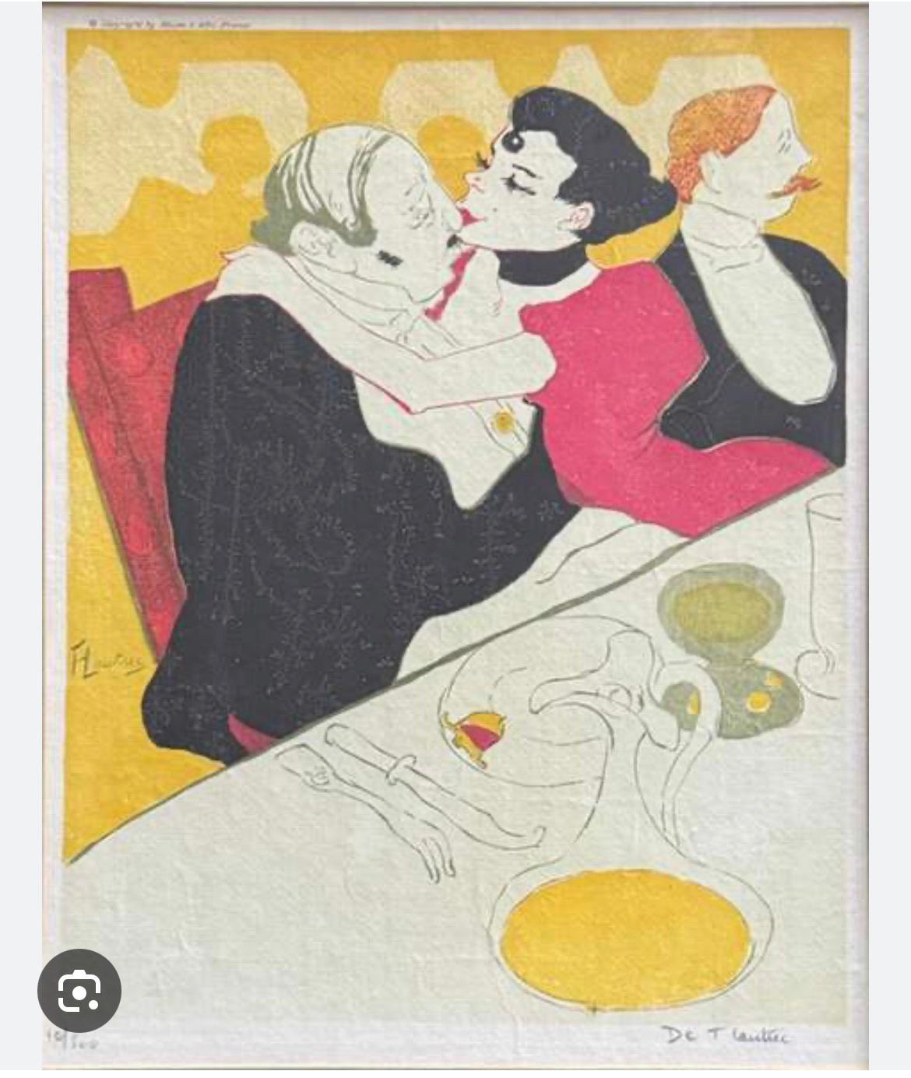
Maker: Henri de Toulouse-Lautrec Titel: De kus (Le baiser) Betekenis (kort): Liefde als spel en verleiding
Een intiem moment in het nachtleven, maar ook oppervlakkig en vluchtig.
Lithografie (steendruk)

Slide 34
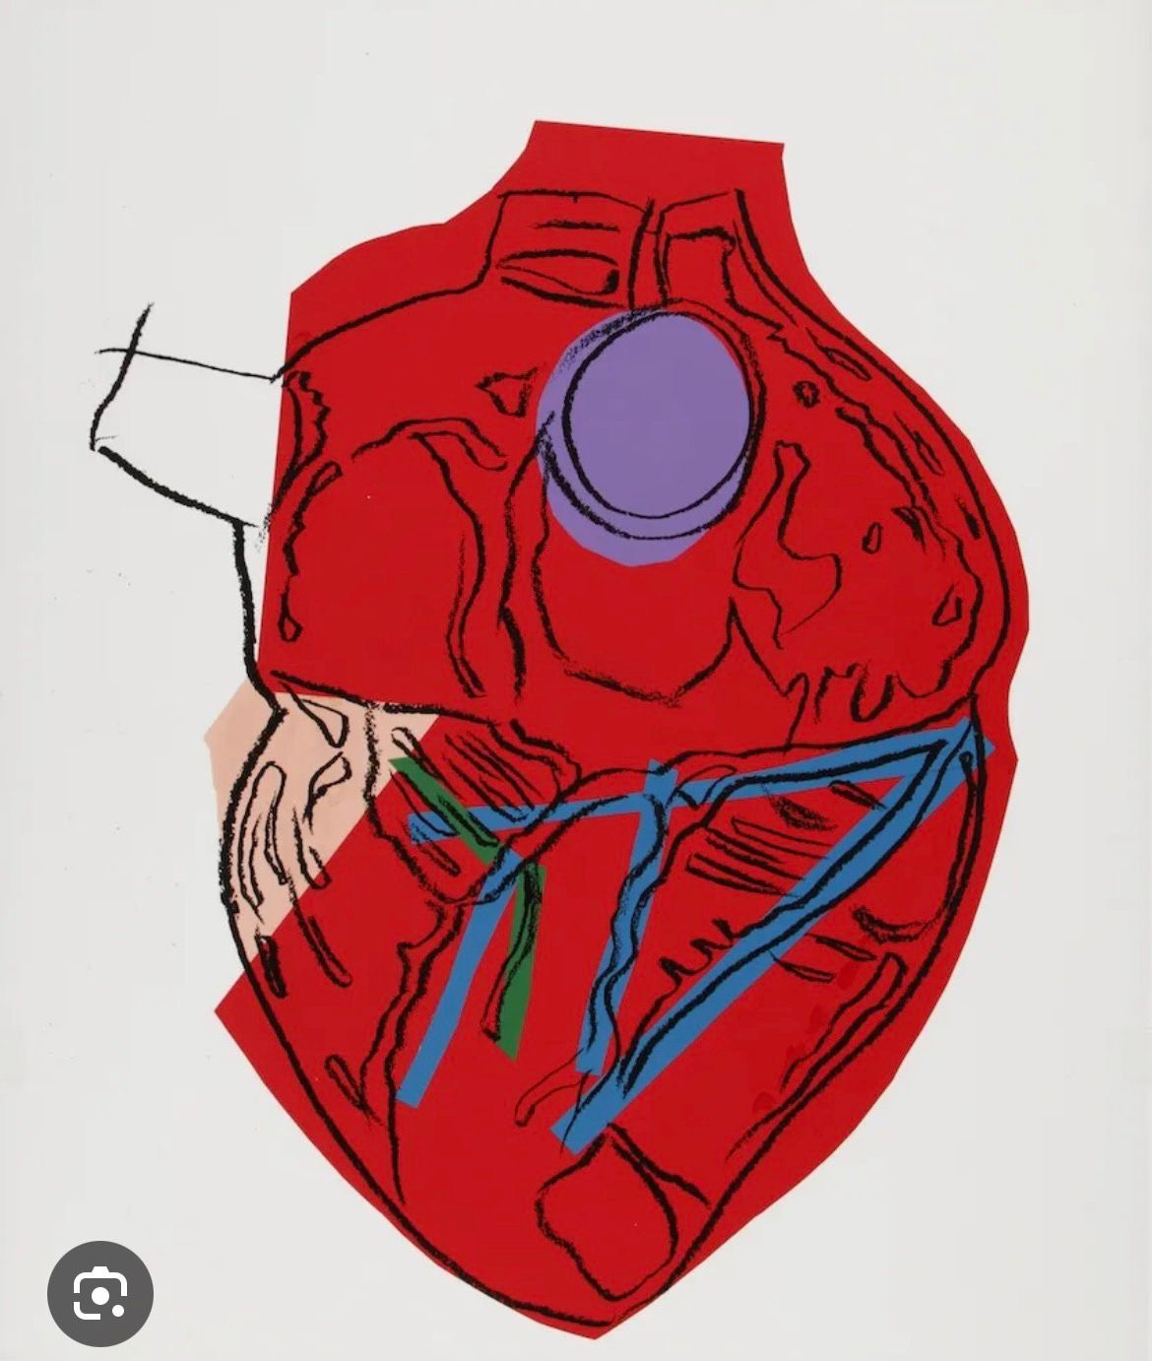
Maker: Jim Dine Titel: Heart (variaties op het hart-thema)
Betekenis Het hart als symbool voor liefde en emotie, maar hier rauw en anatomisch → liefde is niet alleen romantisch, maar ook kwetsbaar en echt.
Zeefdruk

Slide 35
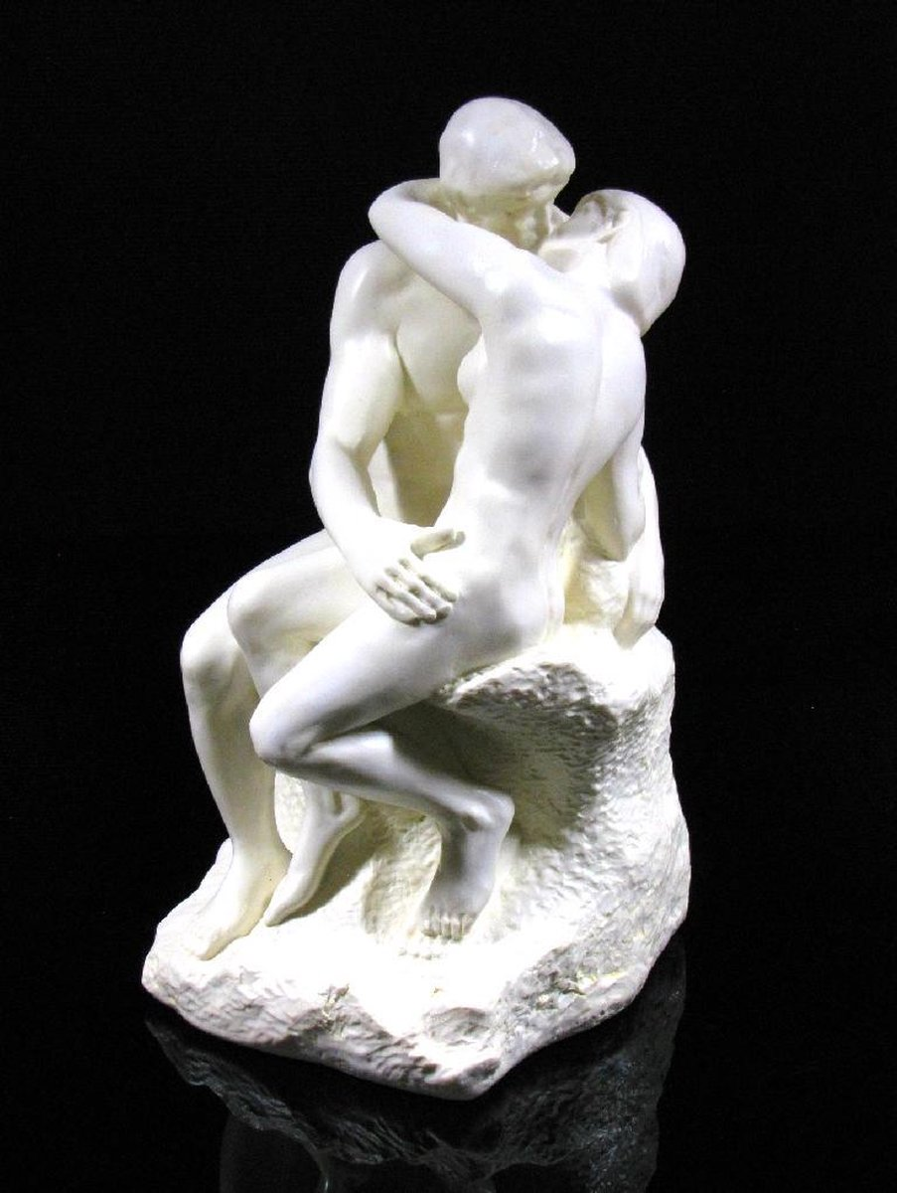
Maker: Auguste Rodin Titel: De kus (Le Baiser) Betekenis (kort): Intense, lichamelijke liefde
Twee geliefden versmelten in een moment van passie en verlangen.
Liefde als fysiek en emotioneel één worden.

Slide 36
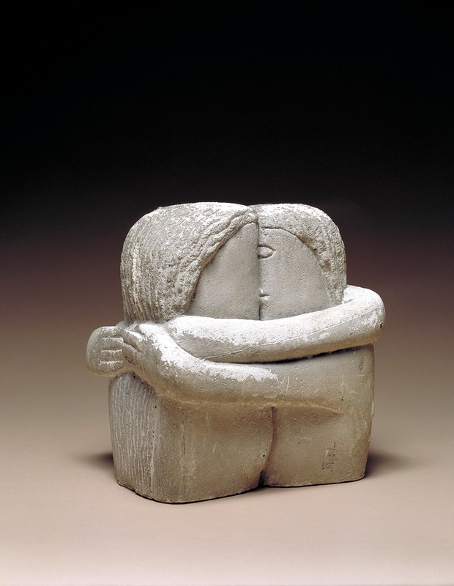
Maker: Constantin Brancusi Titel: The Kiss (Le Baiser)
Betekenis (kort): Liefde als eenheid — twee mensen zijn samengevoegd tot één blok → geen losse lichamen, maar één geheel.
Groot verschil met Rodin:
Rodin = realistisch en sensueel
Brancusi = simpel, abstract en symbolisch

Slide 37
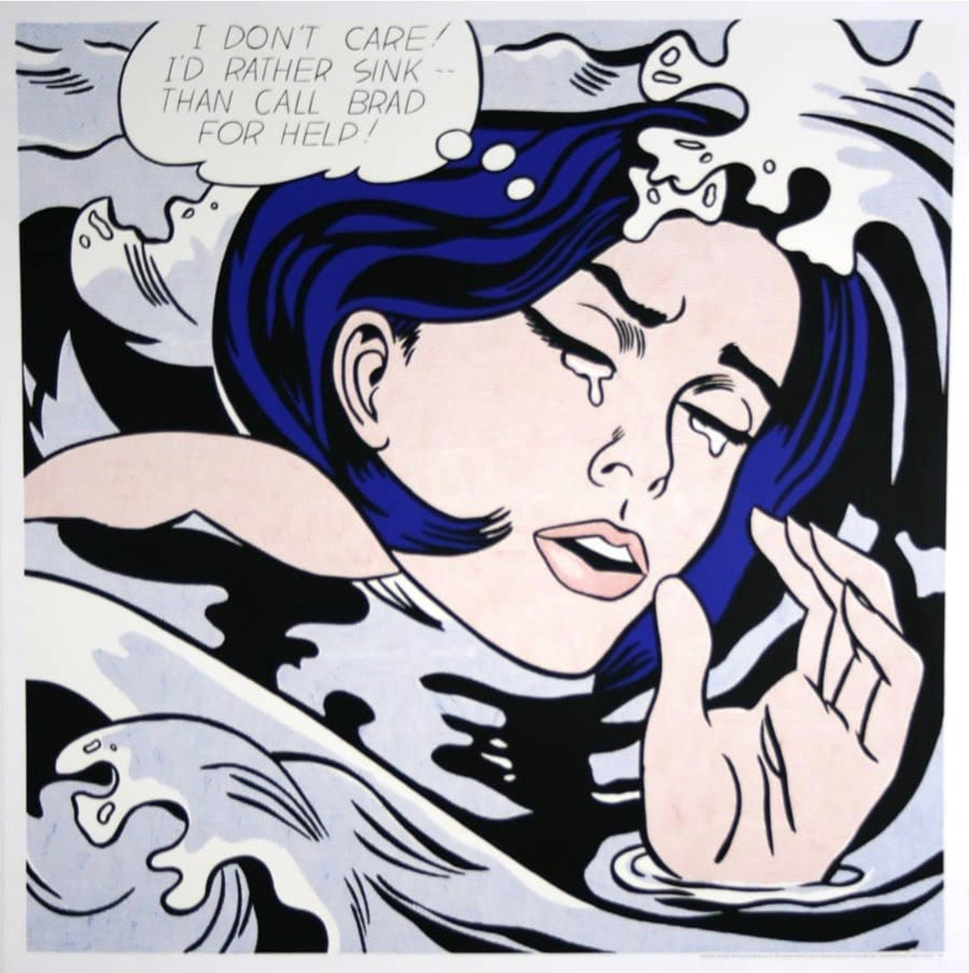
Maker: Roy Lichtenstein Titel: Drowning Girl (1963)
Betekenis: Liefde als drama
Overdreven emotie uit strips laat zien hoe gevoelens vaak theatraal en cliché worden weergegeven.
Liefde = niet alleen echt gevoel, maar ook beeldcultuur en drama.

Slide 38
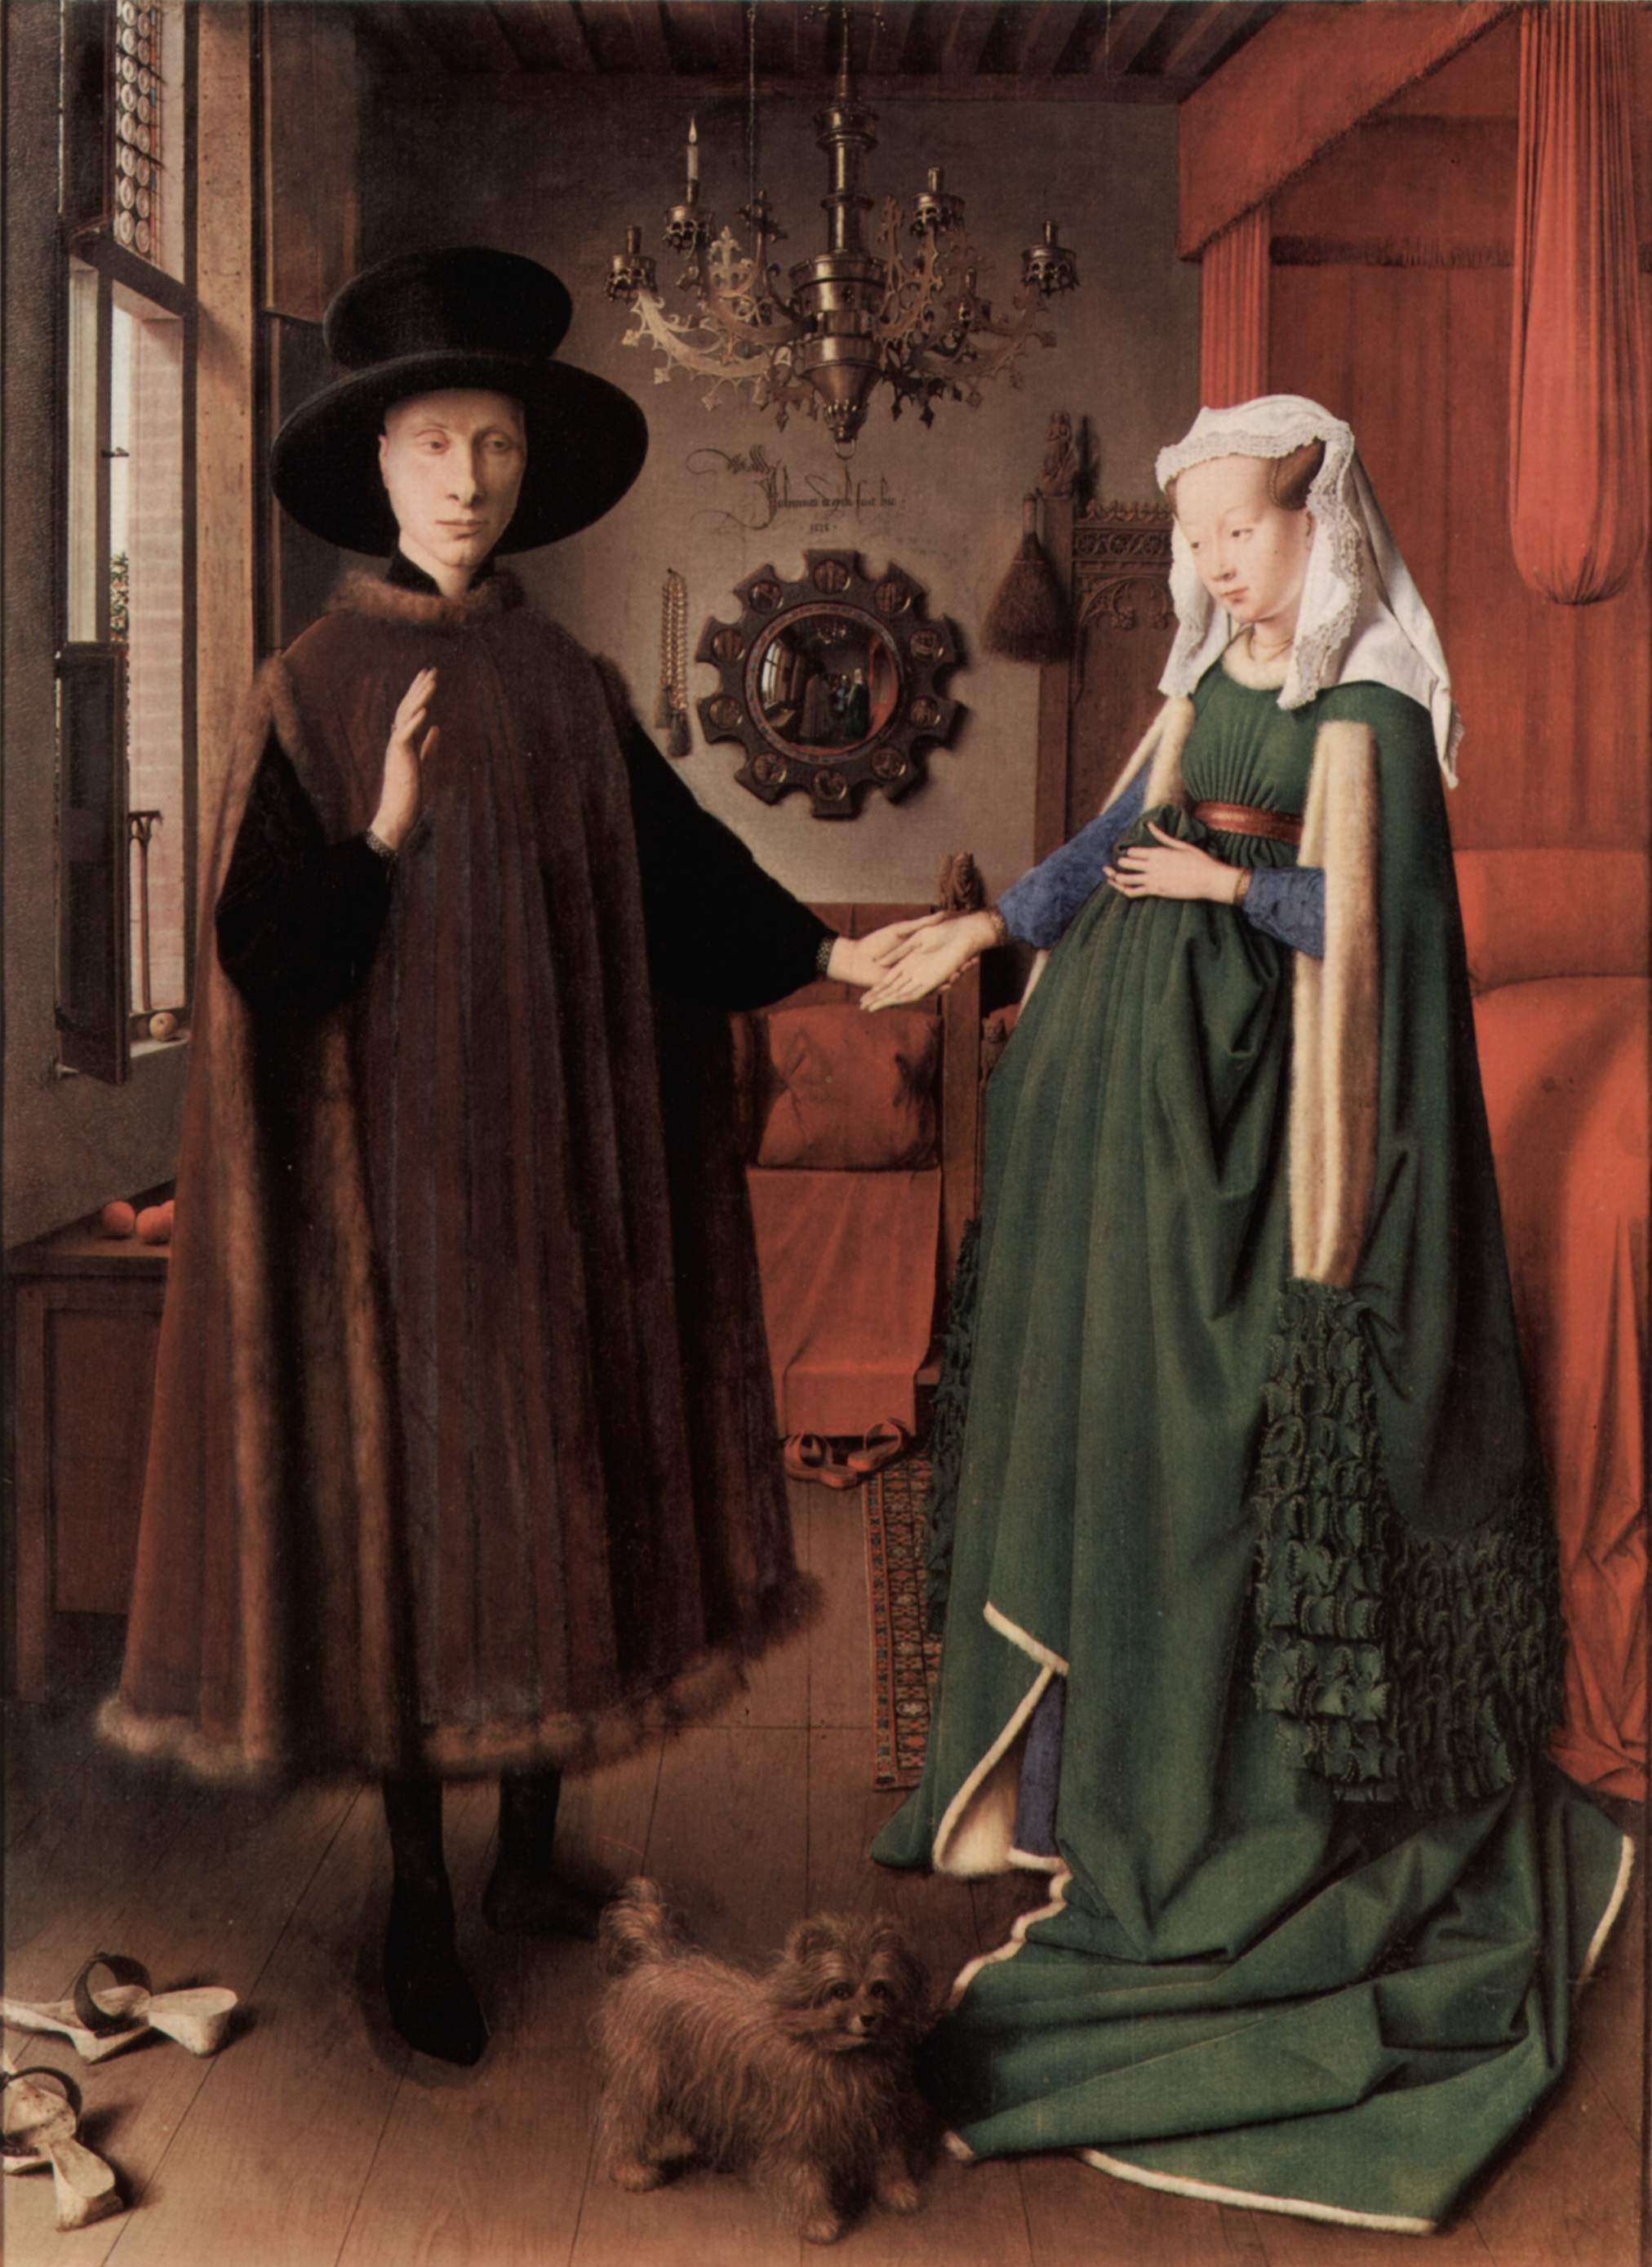
Maker: Jan van Eyck Titel: Het Arnolfini-portret (1434)
Huwelijk / verbintenis → liefde als belofte en trouw
Hond → symbool voor trouw en loyaliteit
Spiegel + getuigen → liefde is ook officieel en sociaal

Slide 39
1. Verschijningsvorm
Wat voor soort kunstwerk is het
Schilderij (2D), sculptuur (3D), video
2. Voorstelling
Wat het kunstwerk laat zien
Gebaren
Houding
symbolen
3. Vormgeving
Hoe het kunstwerk is vormgegeven
Lijn-vorm-licht-kleur-ruimte-compositie-structuur
Notes:
Bjorn

Slide 40
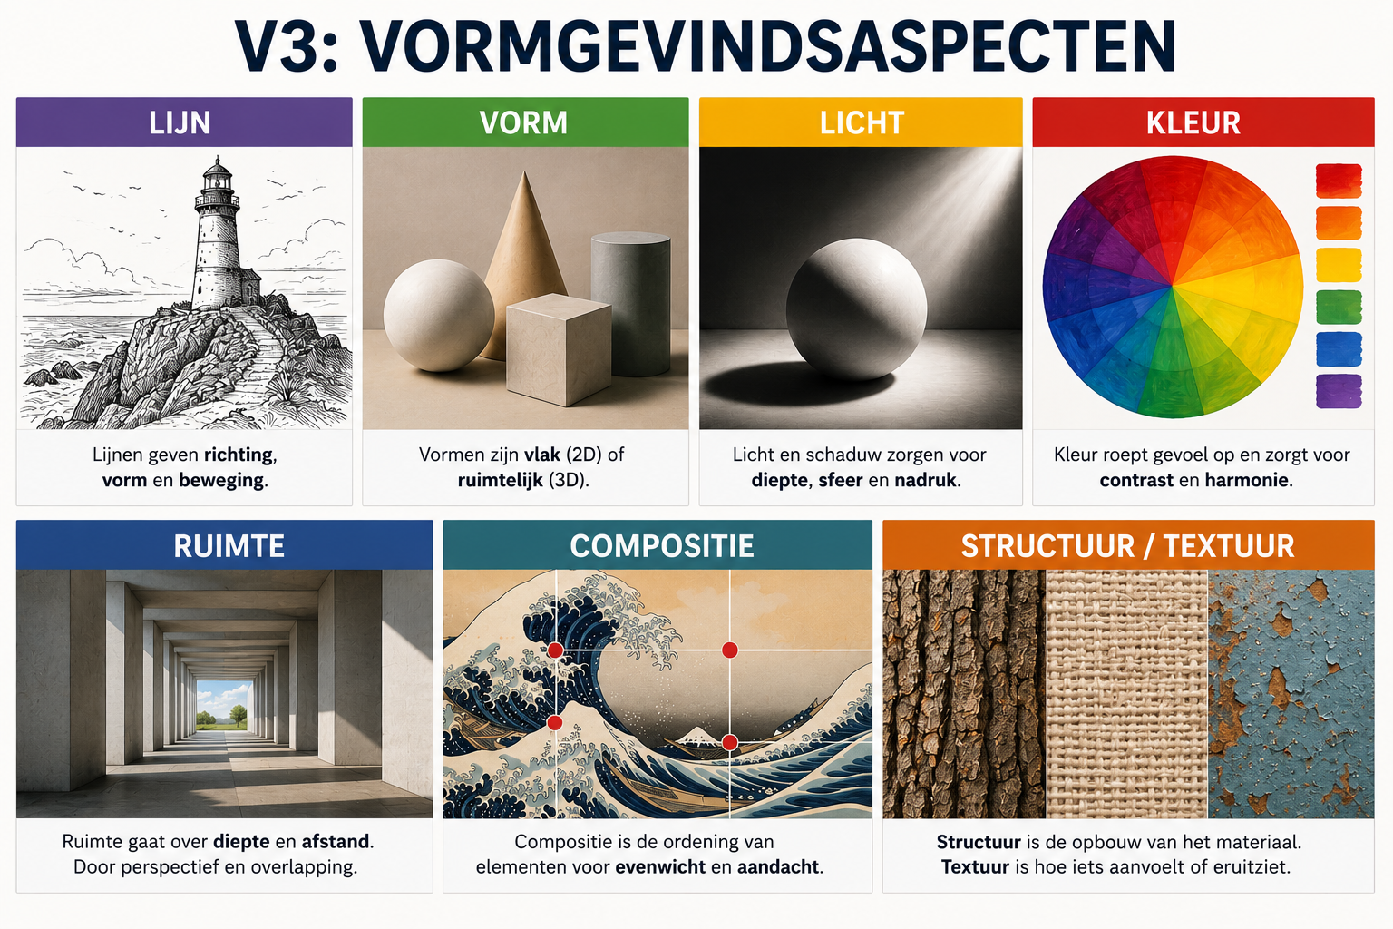

Slide 41



V3: Vormgeving: lijn
Contour, lijndikte, lijnsoort
Lijnrichting, lijnwerking

Slide 42
V3: Vormgeving: vorm
Figuratief-abstract, organisch-geometrisch, vereenvoudigd, open-gesloten, restvorm
Gedetailleerd, geabstraheerd, gestileerd, massief, schematisch, vlak, vormcontrast

Slide 43

V3: Vormgeving: licht
Kunstlicht-natuurlijk licht, lichteffecten, lichtval, lichtrichting, meelicht-tegenlicht
Eigen schaduw, slagschaduw, clair-obscur, licht-donker contrast, strijklicht-zijlicht

Slide 44

V3: Vormgeving: kleur
Kleurcontrasten, kleurgebruik, kleurhelderheid, kleurverloop, primaire kleuren, zuivere kleuren
Kleurfamilie, secundaire kleuren, tertiaire kleuren, kleurmening, kleurhelderheid,verzadigde kleuren

Slide 45
V3: Vormgeving: ruimte
Afsnijding, close-up, overlapping, standpunt, kader, atmosferisch perspectief, scherptediepte, ruimte suggestie, verkorting, vervaging
Coulissenwerking, groot voor-achter klein, kikvors-, vogel-, lijn en kleurperspectief, ooghoogte, standpunt, verdwijnpunt, plasticiteit,

Slide 46

V3: Vormgeving: compositie/ordening
Aandachtspunt, aanzicht(voor-, zij-, achter-), a-symmetrisch-symmetrisch, dynamisch, plaatsing, ritme
Evenwicht/harmonie, statisch, driehoekscompositie, herhaling, vlakverdeling

Slide 47
V3: Vormgeving: structuur/textuur
Textuur: fijn, glad, ruw, grof
Structuur: hoe het opgebouwd is, hard-zacht, regelmatig-onregelmatig
Textuur: hoe het voelt: stofuitdrukking
Structuur van een materiaal: manier waarop het in elkaar zit

Slide 48

Doe de check!!
Gebruik de afbeeldingen van deze presentatie en noteer voor jezelf
Van bijvoorbeeld:

Slide 49





TIPS & TRICS:
Voor het examen:
&
Tijdens het examen:
&
Na het examen:
www.Examenblad.nl

Slide 50

Oefenen met behulp van AI

Slide 51


